Slide 1
تطبيقات الحاسوب
⁦Computer Applications⁩ • ⁦Second Stage⁩
المرحلة الثانية
إعداد وتدريس: م. أمل علي سليمان
الإنترنت والبريد • ⁦PowerPoint⁩ • ⁦Excel⁩ • ⁦Access⁩
⁦15⁩ أسبوعًا • محاضرة نظرية ومحاضرة عملية كل أسبوع
تطبيقات الحاسوب • المرحلة الثانية | م. أمل علي سليمان
⁦1⁩

Slide 2
خطة الأسابيع ⁦1⁩–⁦5⁩
في كل أسبوع: نظري ثم عملي
الإنترنت والبحث العلمي
⁦01⁩
الحساب البريدي وإدارة المراسلات
⁦02⁩
بناء العرض وتنسيق الشرائح
⁦03⁩
الحركة والوسائط وتقديم العرض
⁦04⁩
مصنف ⁦Excel⁩ وإدخال البيانات والتنسيق
⁦05⁩
تطبيقات الحاسوب • المرحلة الثانية | م. أمل علي سليمان
⁦2⁩

Slide 3
خطة الأسابيع ⁦6⁩–⁦10⁩
في كل أسبوع: نظري ثم عملي
تنسيقات الأعداد وإدارة الورقة
⁦06⁩
الصيغ والمراجع والحساب
⁦07⁩
الدوال الأساسية والشرطية
⁦08⁩
النصوص والتواريخ والبحث والمال
⁦09⁩
إدارة البيانات والمخططات والطباعة
⁦10⁩
تطبيقات الحاسوب • المرحلة الثانية | م. أمل علي سليمان
⁦3⁩

Slide 4
خطة الأسابيع ⁦11⁩–⁦15⁩
في كل أسبوع: نظري ثم عملي
الاستيراد والمراجعة وطرق العرض
⁦11⁩
قواعد البيانات وتصميم العلاقات
⁦12⁩
الاستعلامات والمعايير والتجميع
⁦13⁩
النماذج والتقارير ونقل البيانات
⁦14⁩
المشروع التخصصي والتقويم الشامل
⁦15⁩
تطبيقات الحاسوب • المرحلة الثانية | م. أمل علي سليمان
⁦4⁩

Slide 5
الأسبوع ⁦01⁩ | المحاضرة النظرية
الإنترنت والبحث العلمي
مفاهيم الأسبوع
تمييز الإنترنت عن الويب
تشغيل المتصفح وإدارة الاتصال
بناء بحث دقيق وتقويم مصادره
تطبيقات الحاسوب • المرحلة الثانية | م. أمل علي سليمان
⁦5⁩

Slide 6
الإنترنت والويب والمتصفح
الأسبوع ⁦01⁩ | النظري
شبكة عالمية تنقل البيانات وتتيح خدمات متعددة، منها الويب والبريد الإلكتروني.
⁦Internet⁩
صفحات مترابطة نصل إليها عبر المتصفح؛ الويب إحدى خدمات الإنترنت.
⁦Web⁩
برنامج يعرض صفحات الويب؛ من أمثلته ⁦Microsoft Edge⁩ و⁦Chrome.⁩
⁦Browser⁩
تطبيقات الحاسوب • المرحلة الثانية | م. أمل علي سليمان
⁦6⁩

Slide 7
البحث الأساسي والمتقدم
الأسبوع ⁦01⁩ | النظري
خدمة للعثور على المعلومات؛ مثل ⁦Google⁩ و⁦Bing.⁩ تختلف عن المتصفح.
⁦Search Engine⁩
علامتا الاقتباس لعبارة محددة؛ ⁦site:⁩ لنطاق؛ ⁦filetype:⁩ لنوع ملف.
بحث دقيق
نفحص الجهة الناشرة والتاريخ والأدلة، ونقارن المعلومات بمصدر مستقل.
مصدر موثوق
تطبيقات الحاسوب • المرحلة الثانية | م. أمل علي سليمان
⁦7⁩

Slide 8
المتصفح والاتصال وإدارة الملفات
الأسبوع ⁦01⁩ | النظري
عنوان المورد: البروتوكول، ثم اسم المضيف، ثم المسار.
⁦URL⁩
يشفر الاتصال أثناء النقل؛ لا يضمن صحة المعلومات في الصفحة.
⁦HTTPS⁩
تسجيل الخروج ينهي جلسة الحساب؛ إغلاق المتصفح لا يفصل شبكة الإنترنت.
جلسة الحساب
تطبيقات الحاسوب • المرحلة الثانية | م. أمل علي سليمان
⁦8⁩

Slide 9
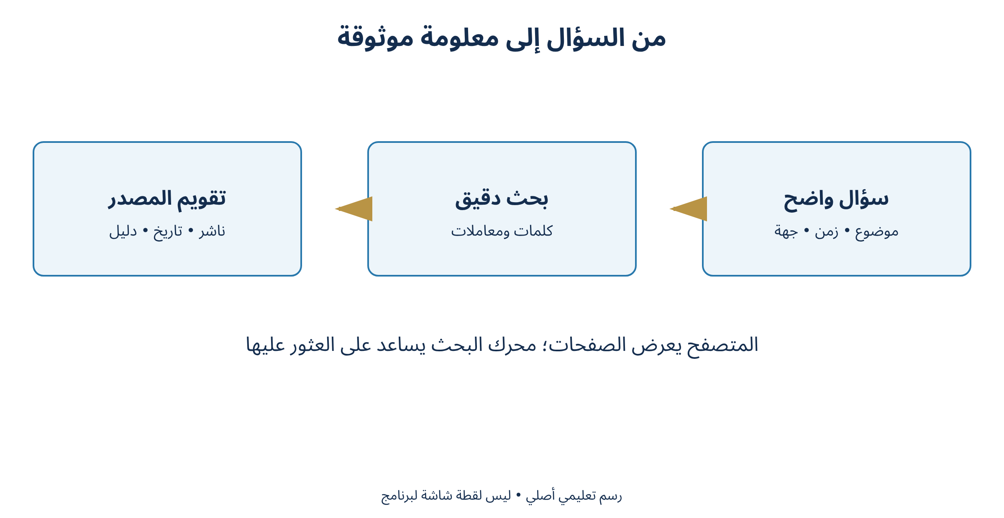
الإنترنت والبحث عن المعلومات
الأسبوع ⁦01⁩ | النظري — مخطط يوضح الفكرة والعلاقات
تطبيقات الحاسوب • المرحلة الثانية | م. أمل علي سليمان
⁦9⁩

Slide 10
بحث عن تقرير
الأسبوع ⁦01⁩ | النظري — مثال محلول
نبحث عن دليل جامعي بصيغة ⁦PDF.⁩
الكلمات: "الجداول الإلكترونية"
⁦1⁩
تقييد الجهة: ⁦site:edu.iq⁩
⁦2⁩
تقييد الملف: ⁦filetype:pdf⁩
⁦3⁩
تُراجع الجهة والتاريخ والأدلة قبل اعتماد النتيجة.
تطبيقات الحاسوب • المرحلة الثانية | م. أمل علي سليمان
⁦10⁩

Slide 11
اختبر فهمك
الأسبوع ⁦01⁩ | النظري
ما الفرق بين الإنترنت والويب؟
لماذا لا يكفي وجود ⁦HTTPS⁩ للحكم على مصدر؟
اقترح استعلامًا لملفات ⁦PDF⁩ عن الميزانية في موقع جامعة.
تطبيقات الحاسوب • المرحلة الثانية | م. أمل علي سليمان
⁦11⁩

Slide 12
الإجابة والتفسير
الأسبوع ⁦01⁩ | النظري
الإنترنت بنية اتصال عامة؛ الويب خدمة صفحات وروابط تعمل عليها.
لأنه يحمي النقل ولا يراجع دقة المحتوى أو نزاهة الناشر.
"الميزانية" ⁦site:edu.iq filetype:pdf⁩، مع تقويم النتائج يدويًا.
تطبيقات الحاسوب • المرحلة الثانية | م. أمل علي سليمان
⁦12⁩

Slide 13
الأسبوع ⁦01⁩ | المحاضرة العملية
الإنترنت والبحث العلمي
اختيار مصدرين جامعيين عن استخدام الجداول الإلكترونية في المحاسبة، وتوثيق سبب الاعتماد عليهما.
المهمة والبيانات
موضوع البحث: الجداول الإلكترونية في المحاسبة
نوع المورد المطلوب: ⁦PDF⁩
مجال مفضل: جامعة أو جهة تعليمية
تطبيقات الحاسوب • المرحلة الثانية | م. أمل علي سليمان
⁦13⁩

Slide 14
التطبيق العملي — الخطوات الأولى
الأسبوع ⁦01⁩ | العملي
افتح ⁦Edge⁩ وحدد شريط العنوان
⁦1⁩
ابحث عن "التقارير المالية" ⁦site:edu.iq filetype:pdf⁩
⁦2⁩
قارن نتيجتين وسجّل الجهة والتاريخ
⁦3⁩
تطبيقات الحاسوب • المرحلة الثانية | م. أمل علي سليمان
⁦14⁩

Slide 15
التطبيق العملي — إكمال التطبيق
الأسبوع ⁦01⁩ | العملي
نزّل ملفًا موثوقًا وافتحه بعد التحقق من امتداده
⁦4⁩
افتح ⁦Settings⁩ ثم ⁦Downloads⁩ وراجع مجلد الحفظ
⁦5⁩
سجّل الخروج وأغلق المتصفح، وافصل ⁦Wi⁩‑⁦Fi⁩ من إعدادات النظام إذا كان ذلك مطلوبًا
⁦6⁩
تطبيقات الحاسوب • المرحلة الثانية | م. أمل علي سليمان
⁦15⁩

Slide 16
الأسبوع ⁦02⁩ | المحاضرة النظرية
الحساب البريدي وإدارة المراسلات
مفاهيم الأسبوع
تفسير أجزاء عنوان البريد
شرح الإرسال والاستقبال
إنشاء حساب وضبط إعداداته الأساسية
تطبيقات الحاسوب • المرحلة الثانية | م. أمل علي سليمان
⁦16⁩

Slide 17
العنوان والحساب
الأسبوع ⁦02⁩ | النظري
رسائل رقمية تنتقل بين حسابات بريد عبر خوادم متخصصة.
⁦Email⁩
الجزء الذي يسبق @؛ يحدد الصندوق أو اسم الحساب داخل الخدمة.
⁦Local Part⁩
الجزء الذي يلي @؛ يحدد الجهة المسؤولة عن نطاق البريد.
⁦Domain⁩
تطبيقات الحاسوب • المرحلة الثانية | م. أمل علي سليمان
⁦17⁩

Slide 18
كيف تعمل الرسالة؟
الأسبوع ⁦02⁩ | النظري
بروتوكول لنقل البريد من العميل وبين خوادم البريد.
⁦SMTP⁩
تساعد سجلات ⁦MX⁩ في تحديد خوادم استقبال البريد للنطاق.
⁦DNS / MX⁩
وسيلتان للوصول إلى البريد؛ المزامنة بالتطبيق أو الاستخدام عبر المتصفح.
⁦IMAP / Webmail⁩
تطبيقات الحاسوب • المرحلة الثانية | م. أمل علي سليمان
⁦18⁩

Slide 19
إنشاء الحساب والخصائص
الأسبوع ⁦02⁩ | النظري
بريد غير مرغوب؛ قد تنقله المرشحات خارج صندوق الوارد.
⁦Spam⁩
رسالة خادعة تطلب بيانات أو تدفعك إلى فتح رابط أو ملف ضار.
⁦Phishing⁩
عامل تحقق إضافي يحمي الحساب مع كلمة مرور طويلة وفريدة.
⁦MFA⁩
تطبيقات الحاسوب • المرحلة الثانية | م. أمل علي سليمان
⁦19⁩

Slide 20
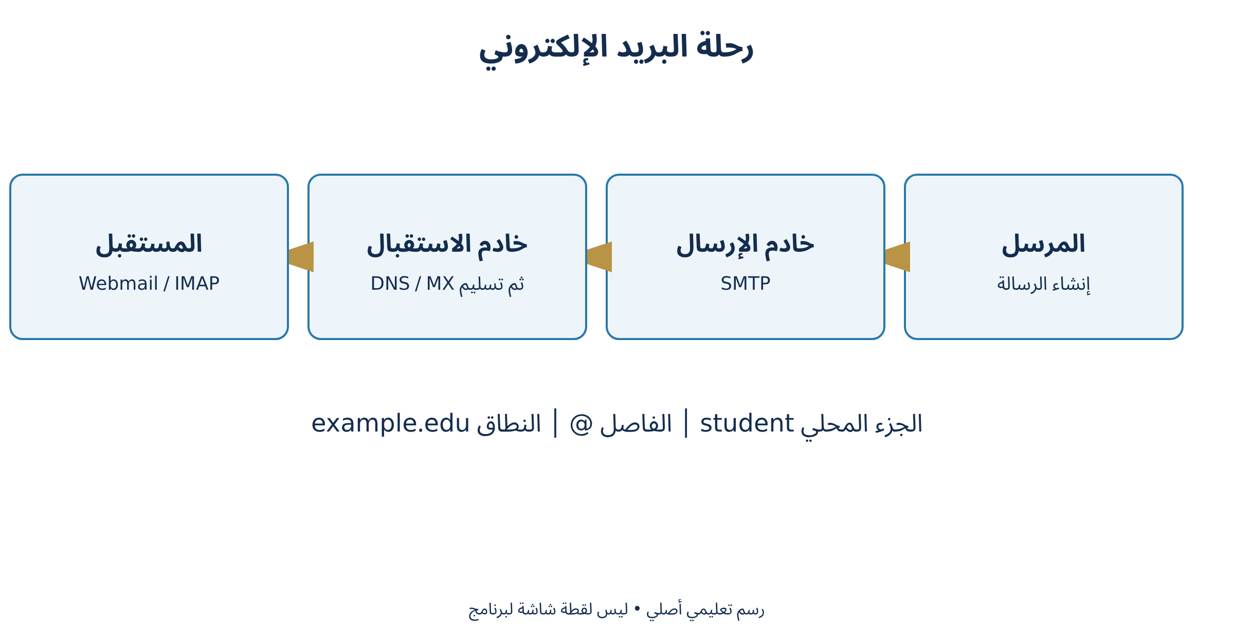
الحساب البريدي وانتقال الرسالة
الأسبوع ⁦02⁩ | النظري — مخطط يوضح الفكرة والعلاقات
تطبيقات الحاسوب • المرحلة الثانية | م. أمل علي سليمان
⁦20⁩

Slide 21
تفكيك عنوان
الأسبوع ⁦02⁩ | النظري — مثال محلول
العنوان: ⁦amal.s@example.edu⁩
⁦amal.s :⁩ الجزء المحلي
⁦1⁩
@ : الفاصل بين الجزأين
⁦2⁩
⁦example.edu :⁩ نطاق خدمة البريد
⁦3⁩
الاسم الظاهر وحده لا يثبت هوية المرسل.
تطبيقات الحاسوب • المرحلة الثانية | م. أمل علي سليمان
⁦21⁩

Slide 22
اختبر فهمك
الأسبوع ⁦02⁩ | النظري
ما وظيفة ⁦SMTP⁩؟
ماذا تفعل عند ارتداد رسالة؟
ما الفرق بين ⁦Spam⁩ والتصيد؟
تطبيقات الحاسوب • المرحلة الثانية | م. أمل علي سليمان
⁦22⁩

Slide 23
الإجابة والتفسير
الأسبوع ⁦02⁩ | النظري
نقل وتسليم البريد بين العميل وخوادم البريد، وليس عرض الصندوق للمستخدم.
أقرأ سبب الارتداد وأتحقق من العنوان وحجم المرفق وسياسة الاستقبال ثم أعالج السبب.
⁦Spam⁩ بريد غير مرغوب؛ التصيد محاولة خداع لانتزاع معلومات أو دفع المستخدم لفعل ضار، وقد يصل في رسالة تبدو رسمية.
تطبيقات الحاسوب • المرحلة الثانية | م. أمل علي سليمان
⁦23⁩

Slide 24
الإنشاء والرد وإعادة الإرسال
الأسبوع ⁦02⁩ | النظري
مستلم أساسي، نسخة ظاهرة، نسخة مخفية؛ نختارها وفق الغرض والخصوصية.
⁦To / Cc / Bcc⁩
عنوان مختصر يبين الموضوع، مثل: تطبيقات الحاسوب — واجب ⁦2.⁩
⁦Subject⁩
ملف مرفق أو رابط مشاركة؛ نتحقق من النسخة والصلاحيات قبل الإرسال.
⁦Attachment⁩
تطبيقات الحاسوب • المرحلة الثانية | م. أمل علي سليمان
⁦24⁩

Slide 25
المرفقات والتنظيم والبحث
الأسبوع ⁦02⁩ | النظري
الرد على المرسل؛ ⁦Reply All⁩ يشمل الأطراف الظاهرة عند الحاجة.
⁦Reply⁩
نقل الرسالة إلى جهة أخرى؛ قد يتضمن المحادثة ومعلوماتها السابقة.
⁦Forward⁩
توقيع مختصر يضم الاسم والمرحلة والشعبة في نهاية الرسالة.
⁦Signature⁩
تطبيقات الحاسوب • المرحلة الثانية | م. أمل علي سليمان
⁦25⁩

Slide 26
العناوين والطباعة والتوقيع
الأسبوع ⁦02⁩ | النظري
مجلدات أو ⁦Labels⁩، وفرز وبحث وعلامات متابعة للوصول إلى الرسائل.
تنظيم الصندوق
دفتر يحفظ الأسماء والعناوين؛ تجمع قوائم الاتصال مستلمين محددين.
⁦Contacts⁩
يجمع الملفات وقد يقلل الحجم؛ الضغط وحده لا يشفر البيانات.
⁦ZIP⁩
تطبيقات الحاسوب • المرحلة الثانية | م. أمل علي سليمان
⁦26⁩

Slide 27
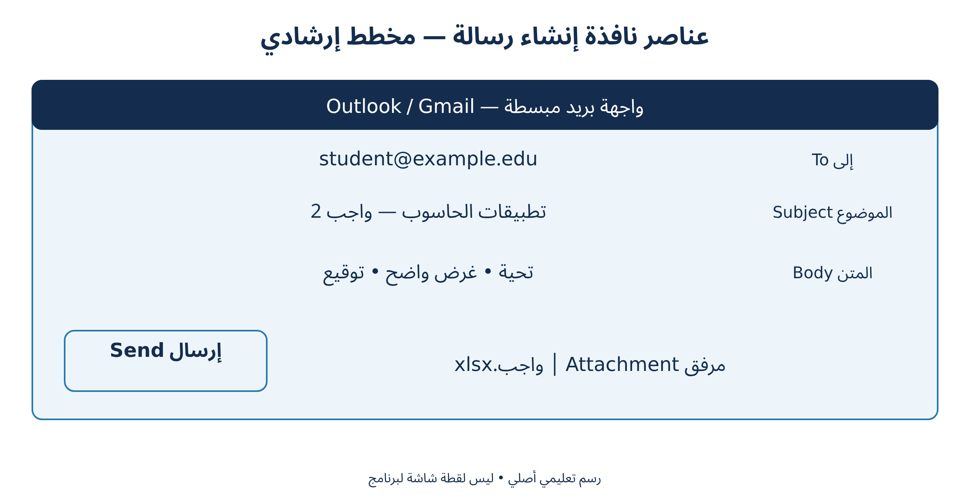
إدارة المراسلات والمرفقات والعناوين
الأسبوع ⁦02⁩ | النظري — مخطط يوضح الفكرة والعلاقات
تطبيقات الحاسوب • المرحلة الثانية | م. أمل علي سليمان
⁦27⁩

Slide 28
تسليم ملفين
الأسبوع ⁦02⁩ | النظري — مثال محلول
تسليم واجب يحوي تقريرًا وجدول بيانات.
العنوان: تطبيقات الحاسوب — واجب ⁦2⁩
⁦1⁩
المرفقات: ⁦report.docx⁩ و⁦data.xlsx⁩
⁦2⁩
المتن: تحية، غرض، أسماء الملفات، توقيع
⁦3⁩
رسالة مكتملة العناصر مع مستلم ومرفقات صحيحة.
تطبيقات الحاسوب • المرحلة الثانية | م. أمل علي سليمان
⁦28⁩

Slide 29
اختبر فهمك
الأسبوع ⁦02⁩ | النظري
متى تستخدم ⁦Bcc⁩؟
ما الفرق بين ⁦Reply⁩ و⁦Forward⁩؟
كيف تتأكد من صلاحية مرفق واجب؟
تطبيقات الحاسوب • المرحلة الثانية | م. أمل علي سليمان
⁦29⁩

Slide 30
الإجابة والتفسير
الأسبوع ⁦02⁩ | النظري
عندما يلزم إخفاء عناوين المستلمين بعضهم عن بعض مع مراعاة سياسة المؤسسة.
الأول يجيب المرسل في سياق الحوار؛ الثاني ينقل محتوى الرسالة إلى مستلم آخر.
أتحقق من اسم الملف والنسخة والحجم، وأفتحه وأراجع محتواه وصلاحيات أي رابط مشاركة.
تطبيقات الحاسوب • المرحلة الثانية | م. أمل علي سليمان
⁦30⁩

Slide 31
الأسبوع ⁦02⁩ | المحاضرة العملية
الحساب البريدي وإدارة المراسلات
مراسلة أكاديمية تتضمن ملفين وتوقيعًا، ثم تنظيم الرد وجهة الاتصال.
المهمة والبيانات
عنوان الرسالة: تطبيقات الحاسوب — واجب ⁦1⁩
ملفان افتراضيان: ⁦report.docx⁩ و⁦data.xlsx⁩
حسابان تدريبيان بموافقة أصحابهما؛ أو مسودة دون إرسال
تطبيقات الحاسوب • المرحلة الثانية | م. أمل علي سليمان
⁦31⁩

Slide 32
التطبيق العملي — الخطوات الأولى
الأسبوع ⁦02⁩ | العملي
افتح موقع الخدمة الرسمي وتحقق من النطاق
⁦1⁩
أنشئ حسابًا تدريبيًا أو استخدم الحساب الجامعي المخصص
⁦2⁩
أكمل التحقق والاسترداد وفعّل ⁦MFA⁩ عند توفرها
⁦3⁩
تطبيقات الحاسوب • المرحلة الثانية | م. أمل علي سليمان
⁦32⁩

Slide 33
التطبيق العملي — إكمال التطبيق
الأسبوع ⁦02⁩ | العملي
من ⁦Settings⁩ راجع الاسم واللغة والمنطقة الزمنية
⁦4⁩
أرسل رسالة اختبار إلى زميل موافق بعنوان واضح
⁦5⁩
تحقق من ⁦Inbox⁩ و⁦Sent⁩ ومن أي إشعار ارتداد
⁦6⁩
تطبيقات الحاسوب • المرحلة الثانية | م. أمل علي سليمان
⁦33⁩

Slide 34
التطبيق العملي — الخطوات الأولى
الأسبوع ⁦02⁩ | العملي
أنشئ جهة اتصال تدريبية ثم مجموعة صغيرة
⁦1⁩
أنشئ رسالة بعنوان أكاديمي وأدخل ⁦To⁩ و⁦Cc⁩ أو ⁦Bcc⁩ بحسب الغرض
⁦2⁩
أرفق واجبًا تجريبيًا، وافتح المرفق ثم احذف نسخة خاطئة وأرفق الصحيحة
⁦3⁩
تطبيقات الحاسوب • المرحلة الثانية | م. أمل علي سليمان
⁦34⁩

Slide 35
التطبيق العملي — إكمال التطبيق
الأسبوع ⁦02⁩ | العملي
أرسل للزميل الموافق ورد عليه ثم جرّب ⁦Forward⁩ إلى نفسك
⁦4⁩
ضع علامة متابعة وأنشئ مجلدًا وانقل إليه الرسالة
⁦5⁩
ابحث عن الرسالة وعاين طباعتها ثم راجع التوقيع وسجل الخروج
⁦6⁩
تطبيقات الحاسوب • المرحلة الثانية | م. أمل علي سليمان
⁦35⁩

Slide 36
الأسبوع ⁦03⁩ | المحاضرة النظرية
بناء العرض وتنسيق الشرائح
مفاهيم الأسبوع
تمييز العرض والشريحة والعناصر
إنشاء عرض وحفظه واستدعاؤه
اختيار تخطيط مناسب للمحتوى
تطبيقات الحاسوب • المرحلة الثانية | م. أمل علي سليمان
⁦36⁩

Slide 37
الملف والواجهة الحديثة
الأسبوع ⁦03⁩ | النظري
ملف العرض الكامل، ويضم مجموعة من الشرائح.
⁦Presentation⁩
صفحة عرض واحدة تحتوي نصوصًا وصورًا وجداول أو مخططات.
⁦Slide⁩
شريط الأوامر المنظم في تبويبات مثل ⁦Home⁩ و⁦Insert⁩ و⁦Design.⁩
⁦Ribbon⁩
تطبيقات الحاسوب • المرحلة الثانية | م. أمل علي سليمان
⁦37⁩

Slide 38
الإنشاء والحفظ والاستدعاء
الأسبوع ⁦03⁩ | النظري
تخطيط يحدد مواضع العنوان والمحتوى داخل الشريحة.
⁦Layout⁩
مجموعة ألوان وخطوط وتأثيرات تمنح العرض اتساقًا بصريًا.
⁦Theme⁩
قالب قد يجمع التصميم مع شرائح نموذجية وبنية جاهزة.
⁦Template⁩
تطبيقات الحاسوب • المرحلة الثانية | م. أمل علي سليمان
⁦38⁩

Slide 39
تسلسل تعليمي قابل للفهم
الأسبوع ⁦03⁩ | النظري
تبويب إنشاء الملفات وفتحها وحفظها وطباعتها؛ بديل زر ⁦Office⁩ القديم.
⁦File⁩
صيغة تحفظ عناصر العرض القابلة للتحرير.
⁦PPTX⁩
نسبة شاشة عريضة تناسب معظم شاشات العرض الحديثة.
⁦16:9⁩
تطبيقات الحاسوب • المرحلة الثانية | م. أمل علي سليمان
⁦39⁩

Slide 40
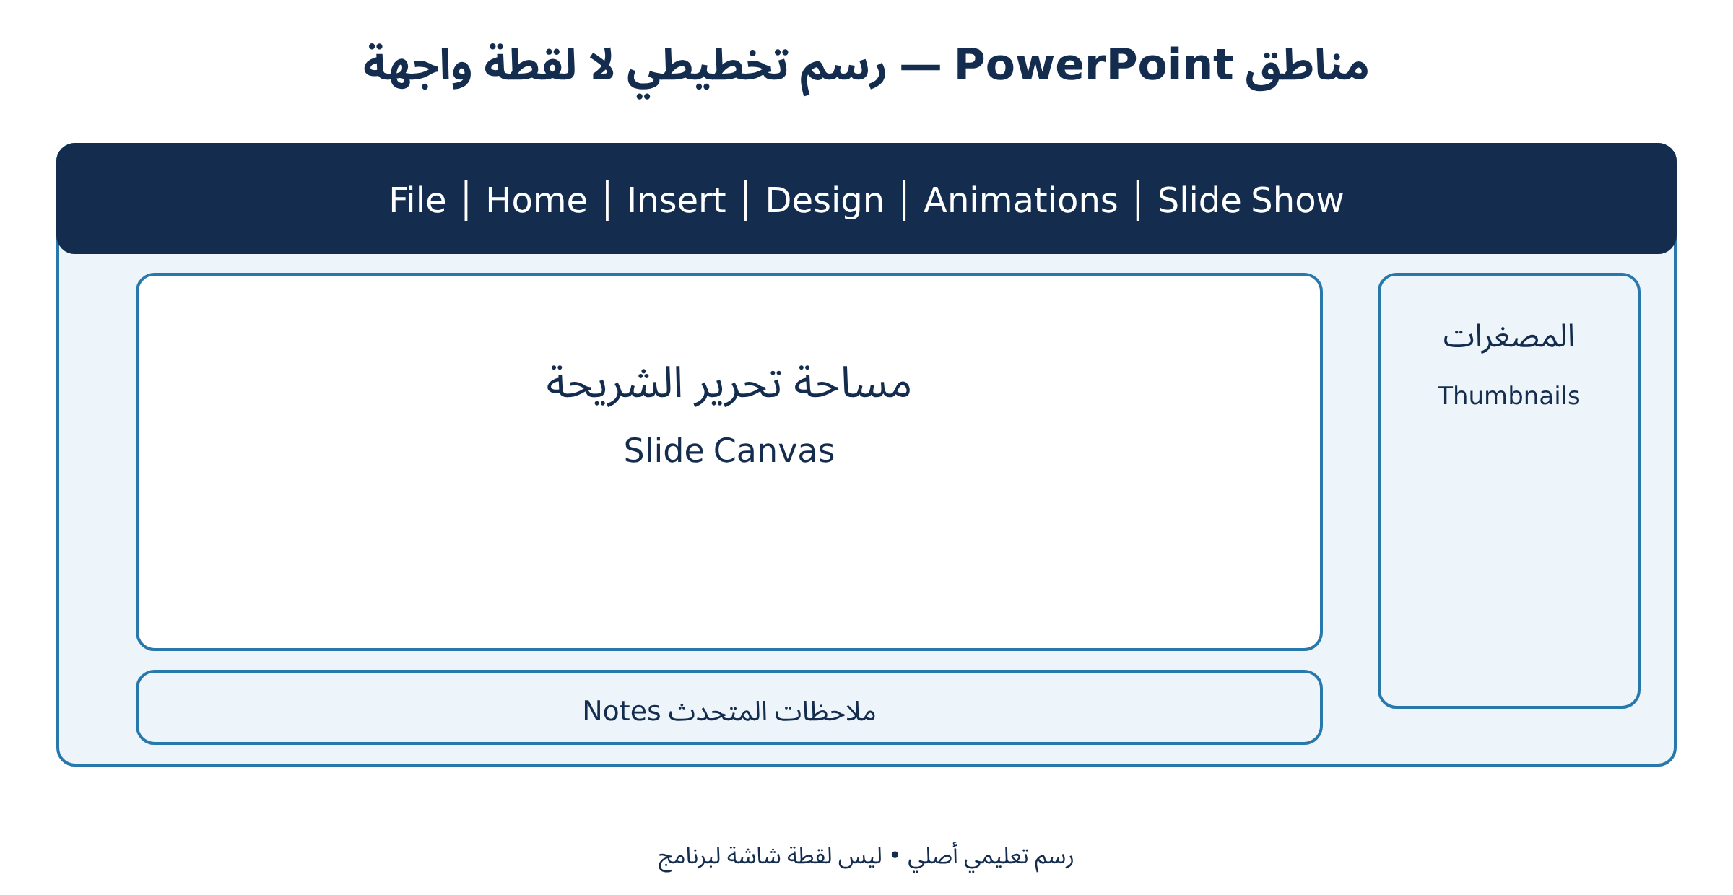
واجهة ⁦PowerPoint⁩ وبناء العرض
الأسبوع ⁦03⁩ | النظري — مخطط يوضح الفكرة والعلاقات
تطبيقات الحاسوب • المرحلة الثانية | م. أمل علي سليمان
⁦40⁩

Slide 41
عرض تعريفي من ثلاث شرائح
الأسبوع ⁦03⁩ | النظري — مثال محلول
عرض تعريفي عن فائدة ⁦Excel⁩ للمحاسب.
الشريحة ⁦1:⁩ المشكلة والهدف
⁦1⁩
الشريحة ⁦2:⁩ جدول مصروفات بسيط
⁦2⁩
الشريحة ⁦3:⁩ نتيجة ومقارنة واضحة
⁦3⁩
تسلسل منطقي: سؤال ← بيانات ← نتيجة.
تطبيقات الحاسوب • المرحلة الثانية | م. أمل علي سليمان
⁦41⁩

Slide 42
اختبر فهمك
الأسبوع ⁦03⁩ | النظري
ما الفرق بين العرض والشريحة؟
ما البديل الحديث لزر ⁦Office⁩؟
لماذا نختار المقاس أولًا؟
تطبيقات الحاسوب • المرحلة الثانية | م. أمل علي سليمان
⁦42⁩

Slide 43
الإجابة والتفسير
الأسبوع ⁦03⁩ | النظري
العرض ملف يضم شرائح؛ الشريحة مساحة عرض واحدة داخل الملف.
تبويب ⁦File⁩ ووضع ⁦Backstage⁩ لإدارة الملفات.
لأن تغييره بعد التصميم قد يعيد تحجيم العناصر ويؤثر في ترتيبها.
تطبيقات الحاسوب • المرحلة الثانية | م. أمل علي سليمان
⁦43⁩

Slide 44
النص والخط واللون
الأسبوع ⁦03⁩ | النظري
عنوان واضح، خط كبير، وتباين مرتفع بين النص والخلفية.
النص المقروء
اتجاه الفقرة العربية من اليمين إلى اليسار؛ المحاذاة لا تضبط بالمسافات.
⁦RTL⁩
فراغ مقصود حول العناصر يساعد العين على التركيز والتمييز.
مساحة بيضاء
تطبيقات الحاسوب • المرحلة الثانية | م. أمل علي سليمان
⁦44⁩

Slide 45
إضافة الشرائح وترتيبها
الأسبوع ⁦03⁩ | النظري
الأول ينشئ شريحة؛ الثاني يكرر شريحة بعناصرها.
⁦New / Duplicate⁩
عرض مصغرات يسهل ترتيب الشرائح ومراجعة تسلسلها.
⁦Slide Sorter⁩
الإخفاء يبقي الشريحة في الملف؛ الحذف يزيلها من العرض.
⁦Hide / Delete⁩
تطبيقات الحاسوب • المرحلة الثانية | م. أمل علي سليمان
⁦45⁩

Slide 46
الصور والأشكال والمخططات
الأسبوع ⁦03⁩ | النظري
إضافة صورة أو شكل أو ⁦SmartArt⁩ أو ⁦Chart⁩ حسب طبيعة المعلومة.
⁦Insert⁩
محاذاة العناصر وتجميعها للحصول على تنظيم ثابت.
⁦Align / Group⁩
وصف نصي يوضح معنى الصورة ويساعد على إتاحة المحتوى.
⁦Alt Text⁩
تطبيقات الحاسوب • المرحلة الثانية | م. أمل علي سليمان
⁦46⁩

Slide 47
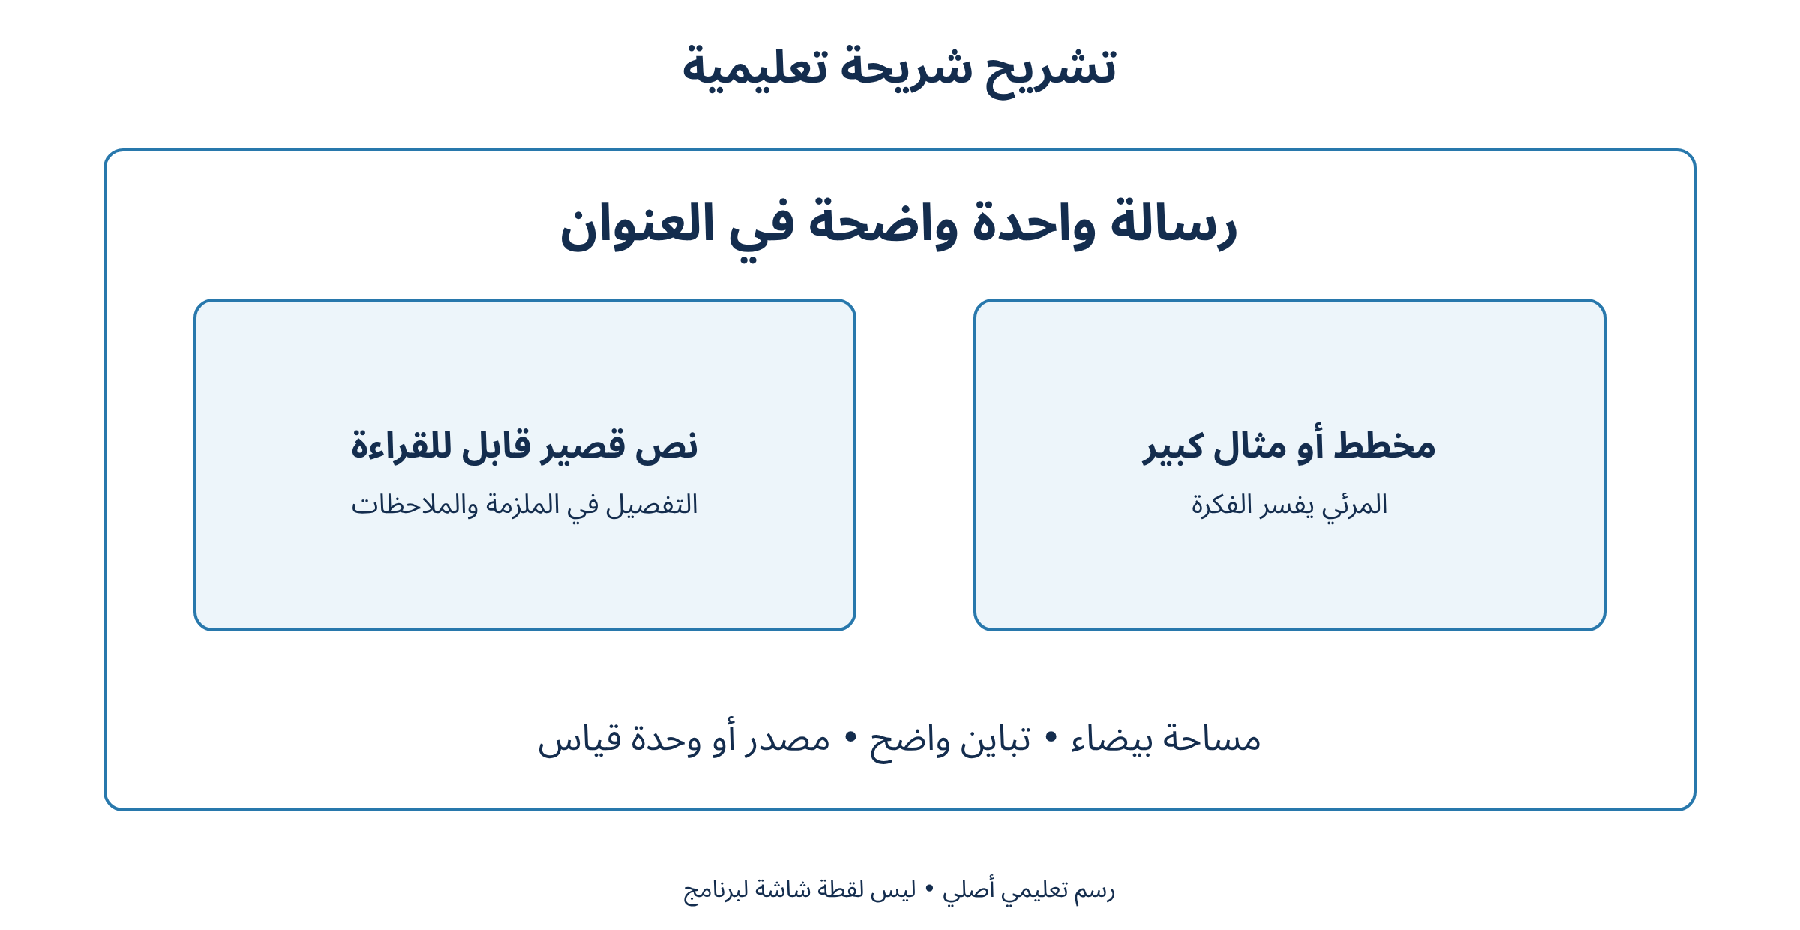
تنسيق الشرائح وعناصرها
الأسبوع ⁦03⁩ | النظري — مخطط يوضح الفكرة والعلاقات
تطبيقات الحاسوب • المرحلة الثانية | م. أمل علي سليمان
⁦47⁩

Slide 48
من فقرة إلى شريحة
الأسبوع ⁦03⁩ | النظري — مثال محلول
شرح انتقال البريد في شريحة واحدة.
عنوان: تصل الرسالة عبر خوادم وسيطة
⁦1⁩
المرئي: مرسل ← خوادم ← مستقبل
⁦2⁩
النص: مصطلحات محدودة تفسر أجزاء الرسم
⁦3⁩
كل عنصر يخدم الفكرة الرئيسية للشريحة.
تطبيقات الحاسوب • المرحلة الثانية | م. أمل علي سليمان
⁦48⁩

Slide 49
اختبر فهمك
الأسبوع ⁦03⁩ | النظري
متى نستخدم ⁦Hide Slide⁩؟
لماذا نختار رسم عملية للبريد؟
كيف توحد مواضع عناصر متعددة؟
تطبيقات الحاسوب • المرحلة الثانية | م. أمل علي سليمان
⁦49⁩

Slide 50
الإجابة والتفسير
الأسبوع ⁦03⁩ | النظري
للاحتفاظ بشريحة احتياطية لا تظهر في التسلسل الاعتيادي، دون اعتبار ذلك حماية للمحتوى.
لأنه يوضح ترتيب النقل والعلاقة بين المكونات أفضل من صورة زخرفية.
أحدد العناصر ثم أستخدم ⁦Align⁩ والتوزيع وأراجع التوازن البصري.
تطبيقات الحاسوب • المرحلة الثانية | م. أمل علي سليمان
⁦50⁩

Slide 51
الأسبوع ⁦03⁩ | المحاضرة العملية
بناء العرض وتنسيق الشرائح
إنشاء عرض تعريفي عن فائدة ⁦Excel⁩ للمحاسب من أربع شرائح منظمة.
المهمة والبيانات
المقاس: ⁦Widescreen 16:9⁩
الشرائح: عنوان، مشكلة، مثال جدول، نتيجة
النص العربي ⁦RTL⁩، مع مصطلح إنجليزي عند الحاجة
تطبيقات الحاسوب • المرحلة الثانية | م. أمل علي سليمان
⁦51⁩

Slide 52
التطبيق العملي — الخطوات الأولى
الأسبوع ⁦03⁩ | العملي
افتح ⁦PowerPoint⁩ واختر ⁦Blank Presentation⁩
⁦1⁩
حدد ⁦Design > Slide Size > Widescreen 16:9⁩
⁦2⁩
أنشئ شريحة عنوان ثم شريحة أهداف باستخدام ⁦Home > New Slide⁩
⁦3⁩
تطبيقات الحاسوب • المرحلة الثانية | م. أمل علي سليمان
⁦52⁩

Slide 53
التطبيق العملي — إكمال التطبيق
الأسبوع ⁦03⁩ | العملي
اختر ⁦Layout⁩ ملائمًا واكتب عنوانًا ومحتوى موجزًا
⁦4⁩
احفظ باسم ⁦course_intro.pptx⁩ في مجلد التدريب
⁦5⁩
أغلق الملف وأعد فتحه وتحقق من بقاء الشرائح
⁦6⁩
تطبيقات الحاسوب • المرحلة الثانية | م. أمل علي سليمان
⁦53⁩

Slide 54
التطبيق العملي — الخطوات الأولى
الأسبوع ⁦03⁩ | العملي
أدرج شريحة ⁦Title and Content⁩ واكتب عنوانًا وفقرة
⁦1⁩
حدد النص واضبط الخط والحجم والمحاذاة والاتجاه
⁦2⁩
أضف صورة وشكلًا واشرح علاقة كل منهما بالموضوع
⁦3⁩
تطبيقات الحاسوب • المرحلة الثانية | م. أمل علي سليمان
⁦54⁩

Slide 55
التطبيق العملي — إكمال التطبيق
الأسبوع ⁦03⁩ | العملي
كرّر الشريحة وانقل النسخة ثم أخفها
⁦4⁩
رتب العناصر بواسطة ⁦Align⁩ وراجع التباين
⁦5⁩
شغّل العرض وتحقق من القراءة دون تكبير يدوي
⁦6⁩
تطبيقات الحاسوب • المرحلة الثانية | م. أمل علي سليمان
⁦55⁩

Slide 56
الأسبوع ⁦04⁩ | المحاضرة النظرية
الحركة والوسائط وتقديم العرض
مفاهيم الأسبوع
تمييز الانتقال عن الحركة
ضبط ترتيب التأثيرات وتوقيتها
إضافة وسائط وروابط وظيفية
تطبيقات الحاسوب • المرحلة الثانية | م. أمل علي سليمان
⁦56⁩

Slide 57
انتقال الشريحة وحركة العنصر
الأسبوع ⁦04⁩ | النظري
تأثير بصري يحدث عند الانتقال بين شريحتين.
⁦Transition⁩
تأثير على عنصر داخل الشريحة: دخول أو تأكيد أو خروج أو مسار.
⁦Animation⁩
يعرض ترتيب التأثيرات ويسمح بتنظيمها وتعديلها أو حذفها.
⁦Animation Pane⁩
تطبيقات الحاسوب • المرحلة الثانية | م. أمل علي سليمان
⁦57⁩

Slide 58
الصوت والفيديو والتوقيت
الأسبوع ⁦04⁩ | النظري
يبدأ التأثير عند النقر؛ مناسب لإظهار خطوات الحل تدريجيًا.
⁦On Click⁩
يبدأ مع التأثير السابق أو بعد انتهائه.
⁦With / After Previous⁩
مدة تنفيذ التأثير، وزمن الانتظار قبل بدايته.
⁦Duration / Delay⁩
تطبيقات الحاسوب • المرحلة الثانية | م. أمل علي سليمان
⁦58⁩

Slide 59
أزرار الإجراءات والروابط
الأسبوع ⁦04⁩ | النظري
وسائط تدعم الفكرة؛ قد تكون مضمنة أو مرتبطة بمصدر خارجي.
⁦Audio / Video⁩
رابط أو إجراء للانتقال إلى شريحة أو ملف أو صفحة ويب.
⁦Link / Action⁩
حقول تاريخ وترقيم؛ تختلف عن توقيت تشغيل العرض.
⁦Date / Slide Number⁩
تطبيقات الحاسوب • المرحلة الثانية | م. أمل علي سليمان
⁦59⁩

Slide 60
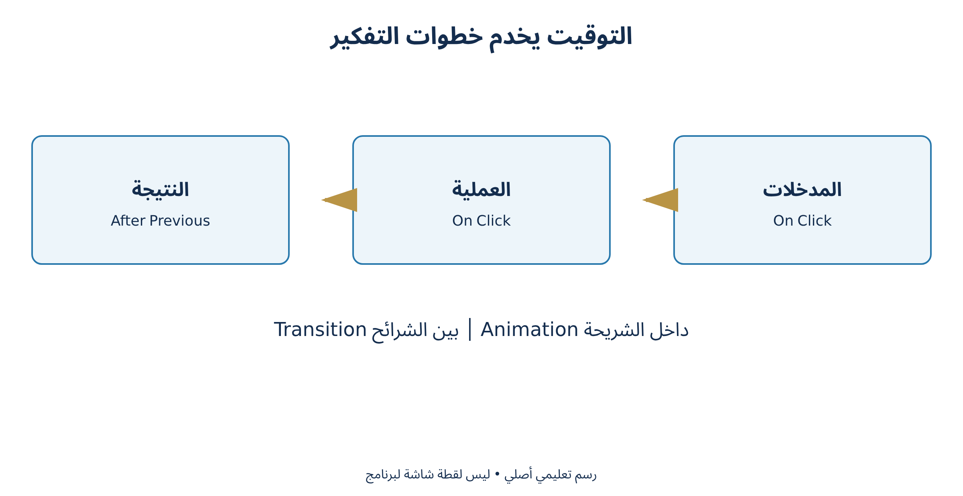
الحركة والصوت والتفاعل
الأسبوع ⁦04⁩ | النظري — مخطط يوضح الفكرة والعلاقات
تطبيقات الحاسوب • المرحلة الثانية | م. أمل علي سليمان
⁦60⁩

Slide 61
شرح معادلة على مرحلتين
الأسبوع ⁦04⁩ | النظري — مثال محلول
إيرادات ⁦= 1500⁩، مصروفات ⁦= 900.⁩
تظهر القيمتان أولًا
⁦1⁩
تظهر العملية: ⁦1500⁩ − ⁦900⁩
⁦2⁩
تظهر النتيجة: ⁦600⁩
⁦3⁩
الحركة تكشف تتابع الحساب دون تشتيت.
تطبيقات الحاسوب • المرحلة الثانية | م. أمل علي سليمان
⁦61⁩

Slide 62
اختبر فهمك
الأسبوع ⁦04⁩ | النظري
ما الفرق بين ⁦Duration⁩ و⁦Delay⁩؟
كيف تتحقق من سلامة زر إجراء؟
متى يكون ⁦On Click⁩ مناسبًا؟
تطبيقات الحاسوب • المرحلة الثانية | م. أمل علي سليمان
⁦62⁩

Slide 63
الإجابة والتفسير
الأسبوع ⁦04⁩ | النظري
الأول مدة تنفيذ التأثير؛ الثاني انتظار قبل بدايته.
أختبره في ⁦Slide Show⁩ وأتأكد من وجهته وإمكان العودة.
عندما يحتاج الشرح إلى تحكم مقدّم العرض بسرعة ظهور الخطوات.
تطبيقات الحاسوب • المرحلة الثانية | م. أمل علي سليمان
⁦63⁩

Slide 64
أوضاع العرض والتحكم
الأسبوع ⁦04⁩ | النظري
وضع تحرير الشرائح ومحتواها.
⁦Normal⁩
وضع العرض الكامل؛ ⁦F5⁩ من البداية، و⁦Shift+F5⁩ من الشريحة الحالية.
⁦Slide Show⁩
يعرض أدوات وملاحظات للمتحدث على شاشته الخاصة.
⁦Presenter View⁩
تطبيقات الحاسوب • المرحلة الثانية | م. أمل علي سليمان
⁦64⁩

Slide 65
المراجعة والتصدير
الأسبوع ⁦04⁩ | النظري
تدقيق ومراجعة التعليقات والمحتوى قبل اعتماد النسخة النهائية.
⁦Review⁩
طباعة عدة شرائح في الصفحة؛ تختلف عن ⁦Notes Pages.⁩
⁦Handouts⁩
نسخة قراءة ثابتة لا تنقل عادة تجربة الحركات والوسائط كاملة.
⁦PDF⁩
تطبيقات الحاسوب • المرحلة الثانية | م. أمل علي سليمان
⁦65⁩

Slide 66
مشروع منضبط
الأسبوع ⁦04⁩ | النظري
السؤال الذي يساعد العرض الجمهور على فهمه أو الإجابة عنه.
مشكلة العرض
جدول أو رسم أو مثال يدعم النتيجة بدل الاكتفاء بعبارة عامة.
دليل الاستنتاج
مشكلة، بيانات، تحليل، نتيجة، وحدود ومصادر.
عرض علمي
تطبيقات الحاسوب • المرحلة الثانية | م. أمل علي سليمان
⁦66⁩

Slide 67
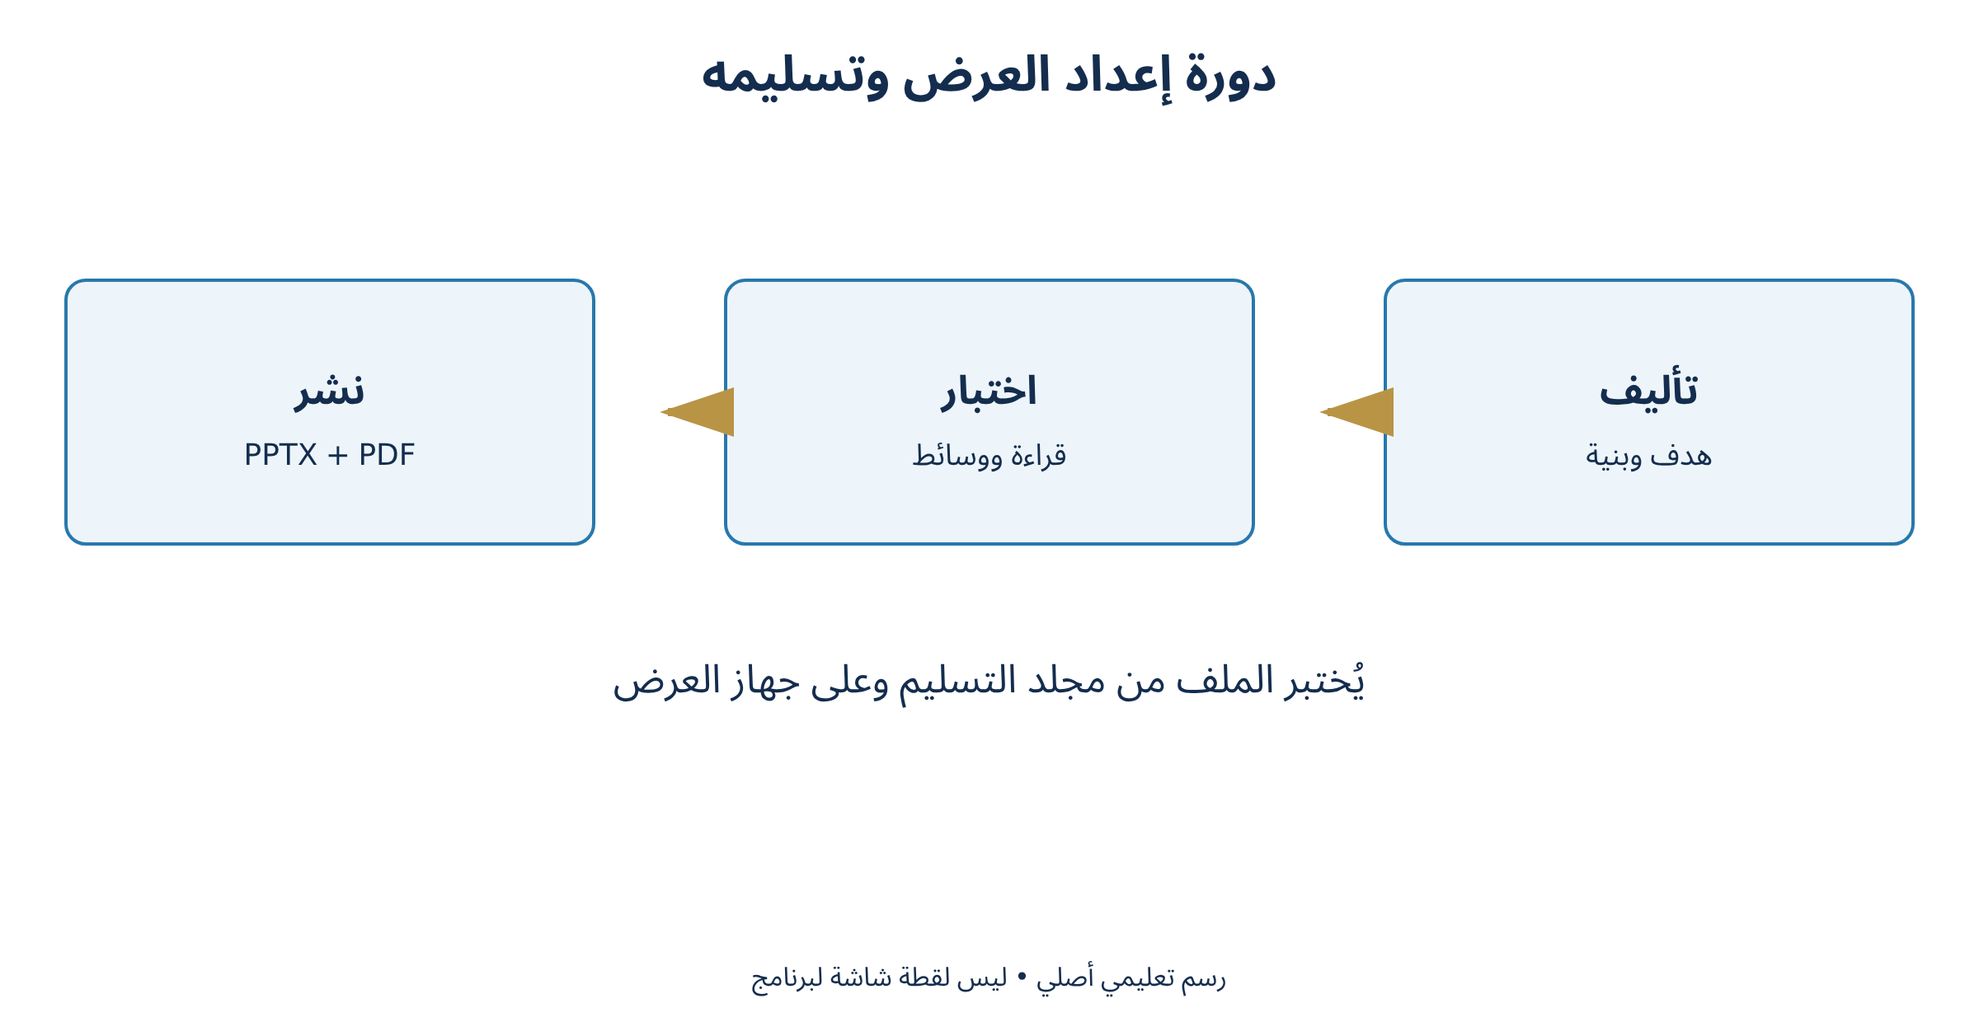
تقديم العرض ومراجعته ونشره
الأسبوع ⁦04⁩ | النظري — مخطط يوضح الفكرة والعلاقات
تطبيقات الحاسوب • المرحلة الثانية | م. أمل علي سليمان
⁦67⁩

Slide 68
معيار تقييم عرض مصروفات
الأسبوع ⁦04⁩ | النظري — مثال محلول
عرض نتائج مصروفات نشاط طلابي.
المشكلة: أي المصروفات أعلى؟
⁦1⁩
الدليل: بيانات ورسم بوحدة واحدة
⁦2⁩
الاستنتاج: مقارنة مفسرة وحدود واضحة
⁦3⁩
قيمة العرض في دقة الاستنتاج ووضوحه.
تطبيقات الحاسوب • المرحلة الثانية | م. أمل علي سليمان
⁦68⁩

Slide 69
اختبر فهمك
الأسبوع ⁦04⁩ | النظري
لماذا نحتفظ بـ⁦PPTX⁩ بعد التصدير؟
ما فائدة ⁦Presenter View⁩؟
كيف تقيم نجاح شريحة؟
تطبيقات الحاسوب • المرحلة الثانية | م. أمل علي سليمان
⁦69⁩

Slide 70
الإجابة والتفسير
الأسبوع ⁦04⁩ | النظري
لأنه يحافظ على قابلية تعديل عناصر العرض بخلاف نسخة القراءة الثابتة.
عرض أدوات وملاحظات للمتحدث مع إبقاء شاشة الجمهور مناسبة.
بمدى مساعدتها الجمهور على فهم رسالة محددة بدقة ووضوح.
تطبيقات الحاسوب • المرحلة الثانية | م. أمل علي سليمان
⁦70⁩

Slide 71
الأسبوع ⁦04⁩ | المحاضرة العملية
الحركة والوسائط وتقديم العرض
استكمال عرض الأسبوع الثالث بحركة تعليمية ورابط داخلي وتوقيت ونسخة ⁦PDF.⁩
المهمة والبيانات
الإيرادات: ⁦1500⁩؛ المصروفات: ⁦900⁩؛ النتيجة: ⁦600⁩
ثلاثة عناصر تظهر تدريجيًا عند النقر
زر عودة إلى شريحة البداية
تطبيقات الحاسوب • المرحلة الثانية | م. أمل علي سليمان
⁦71⁩

Slide 72
التطبيق العملي — الخطوات الأولى
الأسبوع ⁦04⁩ | العملي
حدد عنصرًا وطبق ⁦Appear⁩ من ⁦Animations⁩
⁦1⁩
افتح ⁦Animation Pane⁩ واضبط الترتيب و⁦Start⁩
⁦2⁩
غيّر حركة ثم ألغِ حركة أخرى
⁦3⁩
تطبيقات الحاسوب • المرحلة الثانية | م. أمل علي سليمان
⁦72⁩

Slide 73
التطبيق العملي — إكمال التطبيق
الأسبوع ⁦04⁩ | العملي
طبق ⁦Fade⁩ بسيطًا من ⁦Transitions⁩
⁦4⁩
أضف صوتًا تدريبيًا محليًا وزرًا يعود لشريحة البداية
⁦5⁩
شغّل العرض واختبر التوقيت والروابط والصوت على نسخة التسليم
⁦6⁩
تطبيقات الحاسوب • المرحلة الثانية | م. أمل علي سليمان
⁦73⁩

Slide 74
التطبيق العملي — الخطوات الأولى
الأسبوع ⁦04⁩ | العملي
أنشئ عرضًا من ست شرائح عن مسألة تخصصية
⁦1⁩
أضف رسمًا يفسر بيانات وملاحظات للمتحدث
⁦2⁩
راجع الإملاء و⁦Alt Text⁩ والمصادر
⁦3⁩
تطبيقات الحاسوب • المرحلة الثانية | م. أمل علي سليمان
⁦74⁩

Slide 75
التطبيق العملي — إكمال التطبيق
الأسبوع ⁦04⁩ | العملي
اختبر ⁦F5⁩ و⁦Shift+F5⁩ والروابط والوسائط
⁦4⁩
عاين ⁦Handouts⁩ وصدّر ⁦PDF⁩
⁦5⁩
قدّم العرض في خمس دقائق وسجّل تحسينين بعد التغذية الراجعة
⁦6⁩
تطبيقات الحاسوب • المرحلة الثانية | م. أمل علي سليمان
⁦75⁩

Slide 76
الأسبوع ⁦05⁩ | المحاضرة النظرية
مصنف ⁦Excel⁩ وإدخال البيانات والتنسيق
مفاهيم الأسبوع
تمييز الخلية والصف والعمود
إنشاء مصنف وإدارة أوراقه
إدخال البيانات وتعديلها وحفظها
تطبيقات الحاسوب • المرحلة الثانية | م. أمل علي سليمان
⁦76⁩

Slide 77
مكونات نافذة ⁦Excel⁩
الأسبوع ⁦05⁩ | النظري
ملف ⁦Excel⁩؛ قد يحتوي عدة أوراق عمل.
⁦Workbook⁩
شبكة من الصفوف والأعمدة داخل المصنف.
⁦Worksheet⁩
الخلية تقاطع صف وعمود؛ والنطاق مجموعة خلايا مثل ⁦A2:C5.⁩
⁦Cell / Range⁩
تطبيقات الحاسوب • المرحلة الثانية | م. أمل علي سليمان
⁦77⁩

Slide 78
أنواع المدخلات والتعديل
الأسبوع ⁦05⁩ | النظري
يعرض مرجع الخلية أو اسم النطاق المحدد.
⁦Name Box⁩
يعرض محتوى الخلية أو صيغتها ويسمح بتحريره.
⁦Formula Bar⁩
نص، رقم، تاريخ، أو صيغة تبدأ بعلامة ⁦=.⁩
أنواع البيانات
تطبيقات الحاسوب • المرحلة الثانية | م. أمل علي سليمان
⁦78⁩

Slide 79
الملفات والأوراق والطباعة الأولية
الأسبوع ⁦05⁩ | النظري
كل صف عملية واحدة، وكل عمود خاصية واحدة، وصف واحد للرؤوس.
سجل منظم
الرمز ⁦0012⁩ هوية نصية؛ المبلغ ⁦25000⁩ كمية رقمية قابلة للحساب.
رمز أم كمية؟
إدراج وإعادة تسمية ونقل ونسخ وحذف داخل المصنف.
إدارة الأوراق
تطبيقات الحاسوب • المرحلة الثانية | م. أمل علي سليمان
⁦79⁩

Slide 80
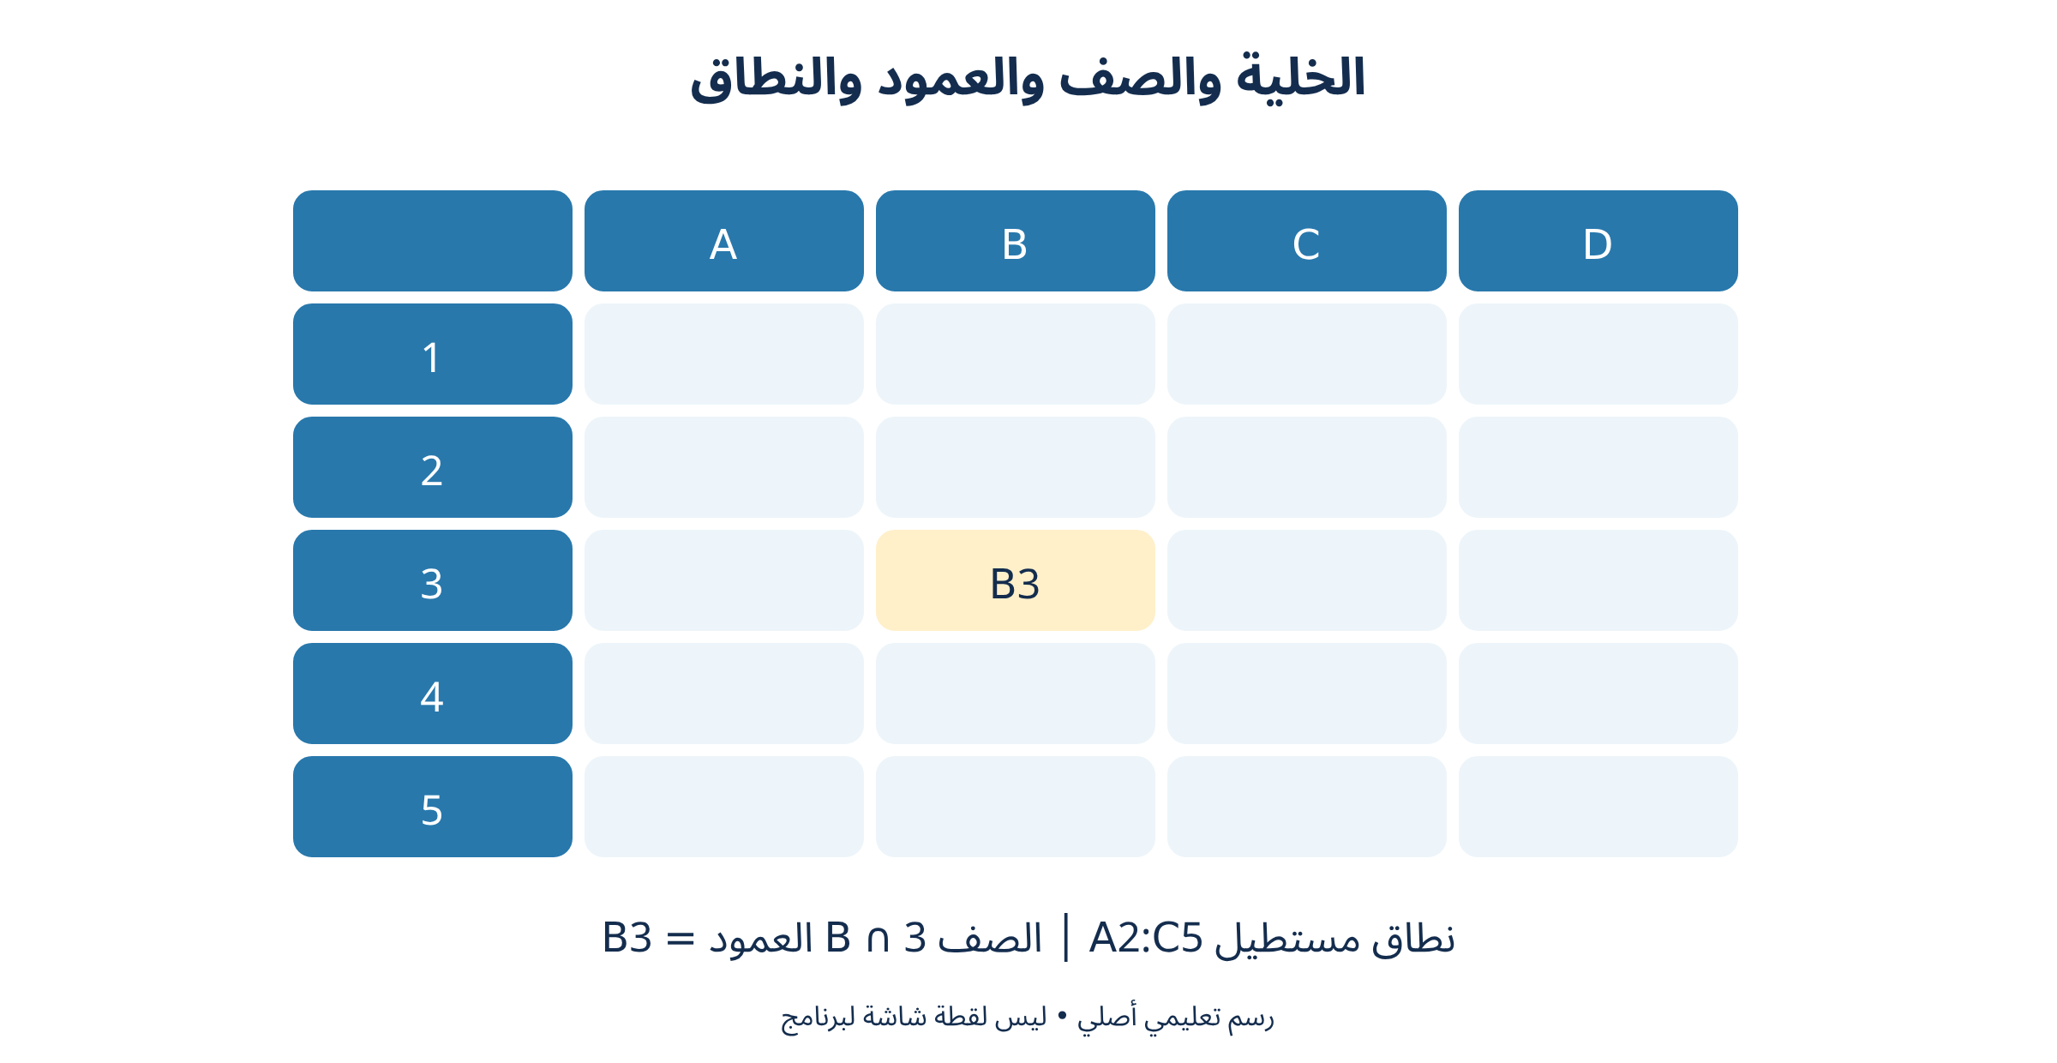
المصنف وورقة العمل وإدخال البيانات
الأسبوع ⁦05⁩ | النظري — مخطط يوضح الفكرة والعلاقات
تطبيقات الحاسوب • المرحلة الثانية | م. أمل علي سليمان
⁦80⁩

Slide 81
بنية سجل مصروفات
الأسبوع ⁦05⁩ | النظري — مثال محلول
عملية شراء قرطاسية بمبلغ ⁦25000.⁩
التاريخ: ⁦2026-10-01⁩
⁦1⁩
البيان والفئة: قرطاسية / إداري
⁦2⁩
المبلغ: ⁦25000⁩ كقيمة رقمية
⁦3⁩
صف واحد للعملية، وعمود مستقل لكل خاصية.
تطبيقات الحاسوب • المرحلة الثانية | م. أمل علي سليمان
⁦81⁩

Slide 82
اختبر فهمك
الأسبوع ⁦05⁩ | النظري
ما مرجع الخلية في العمود ⁦C⁩ والصف ⁦7⁩؟
ما الفرق بين قيمة الخلية وتنسيقها؟
كيف تحفظ رمزًا يبدأ بصفر؟
تطبيقات الحاسوب • المرحلة الثانية | م. أمل علي سليمان
⁦82⁩

Slide 83
الإجابة والتفسير
الأسبوع ⁦05⁩ | النظري
⁦C7.⁩
القيمة تدخل في الحساب، والتنسيق يحدد طريقة عرضها.
أضبط ⁦Text⁩ قبل الإدخال أو أستخدم طريقة إدخال نص مناسبة، لأن الرمز ليس كمية حسابية.
تطبيقات الحاسوب • المرحلة الثانية | م. أمل علي سليمان
⁦83⁩

Slide 84
القص والنسخ واللصق
الأسبوع ⁦05⁩ | النظري
القص لنقل المحتوى؛ والنسخ لإنشاء نسخة في موضع آخر.
⁦Cut / Copy⁩
اختيار لصق القيم أو الصيغ أو التنسيقات حسب الحاجة.
⁦Paste Special⁩
ينسخ شكل الخلايا دون نسخ بياناتها.
⁦Format Painter⁩
تطبيقات الحاسوب • المرحلة الثانية | م. أمل علي سليمان
⁦84⁩

Slide 85
الخط والتأكيد البصري
الأسبوع ⁦05⁩ | النظري
نوع الخط وحجمه ولونه؛ نستخدم التأكيد باعتدال لتمييز العناوين.
⁦Font⁩
يمسح التنسيق مع إبقاء القيم والصيغ.
⁦Clear Formats⁩
دوال لتغيير حالة الحروف الإنجليزية؛ العربية لا تضم حالة كبيرة وصغيرة.
⁦UPPER / LOWER⁩
تطبيقات الحاسوب • المرحلة الثانية | م. أمل علي سليمان
⁦85⁩

Slide 86
المحاذاة والدمج والالتفاف
الأسبوع ⁦05⁩ | النظري
يعرض النص الطويل في عدة أسطر داخل الخلية نفسها.
⁦Wrap Text⁩
محاذاة أفقية وعمودية واتجاه واستدارة ومسافة بادئة.
⁦Alignment⁩
يدمج خلايا؛ قد يفقد محتويات إضافية ويعرقل فرز سجلات البيانات.
⁦Merge⁩ & ⁦Center⁩
تطبيقات الحاسوب • المرحلة الثانية | م. أمل علي سليمان
⁦86⁩

Slide 87
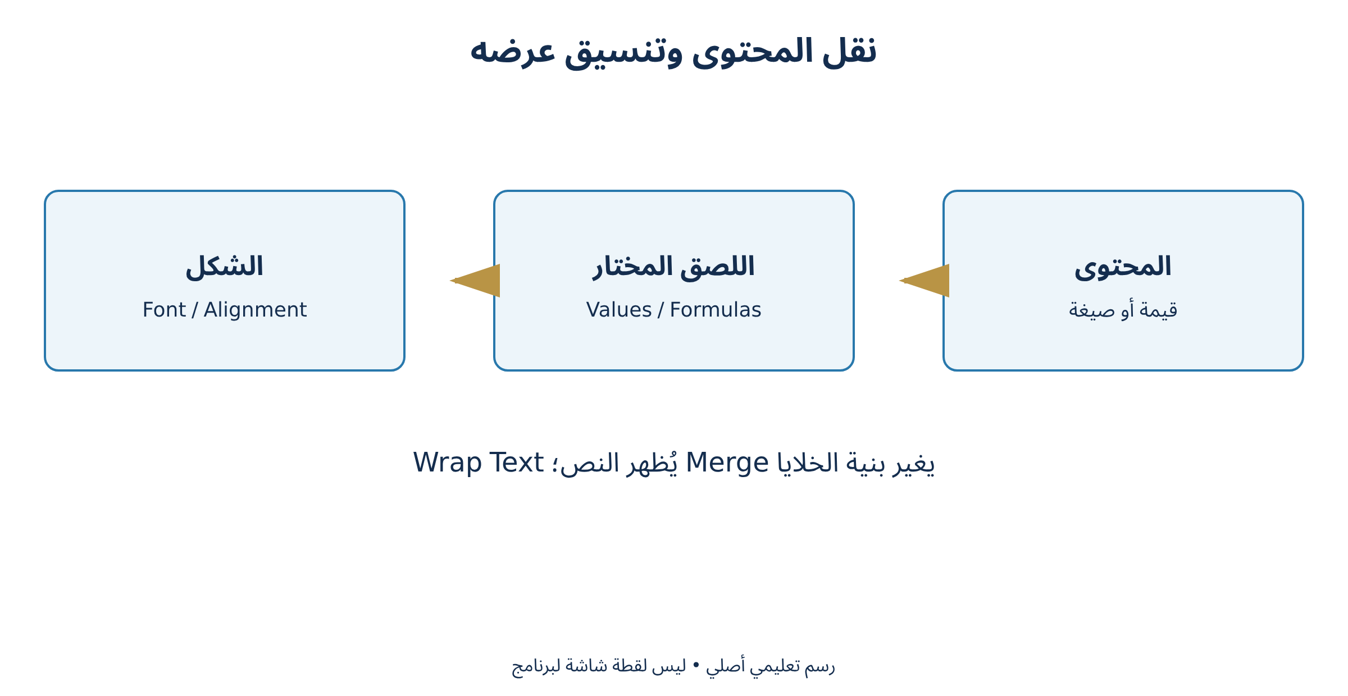
الحافظة وتنسيق الخط والمحاذاة
الأسبوع ⁦05⁩ | النظري — مخطط يوضح الفكرة والعلاقات
تطبيقات الحاسوب • المرحلة الثانية | م. أمل علي سليمان
⁦87⁩

Slide 88
عرض عنوان طويل
الأسبوع ⁦05⁩ | النظري — مثال محلول
النص: شراء مستلزمات مختبر الحاسوب.
النص كامل داخل خلية البيان
⁦1⁩
⁦Wrap Text⁩ لعرضه على عدة أسطر
⁦2⁩
ضبط عرض العمود وارتفاع الصف
⁦3⁩
يبقى البيان سجلًا واحدًا دون تقسيم العملية.
تطبيقات الحاسوب • المرحلة الثانية | م. أمل علي سليمان
⁦88⁩

Slide 89
اختبر فهمك
الأسبوع ⁦05⁩ | النظري
متى تستخدم ⁦Paste Values⁩؟
ما وظيفة ⁦Format Painter⁩؟
ما الخطر الرئيس للدمج؟
تطبيقات الحاسوب • المرحلة الثانية | م. أمل علي سليمان
⁦89⁩

Slide 90
الإجابة والتفسير
الأسبوع ⁦05⁩ | النظري
عندما تريد نسخة ثابتة من النتائج أو بيانات لا تحمل صيغ المصدر.
نسخ التنسيق إلى خلايا أخرى دون نسخ القيم.
فقد محتوى بعض الخلايا وإعاقة الفرز والتصفية في منطقة البيانات.
تطبيقات الحاسوب • المرحلة الثانية | م. أمل علي سليمان
⁦90⁩

Slide 91
الأسبوع ⁦05⁩ | المحاضرة العملية
مصنف ⁦Excel⁩ وإدخال البيانات والتنسيق
إنشاء سجل مصروفات صغير مع نصوص وأرقام وتواريخ قابلة للحساب.
المهمة والبيانات
الأعمدة: التاريخ، البيان، الفئة، المبلغ
عمليات: قرطاسية ⁦25000⁩؛ نقل ⁦15000⁩؛ صيانة ⁦60000⁩
التاريخ لكل العمليات: ⁦2026-10-01⁩
تطبيقات الحاسوب • المرحلة الثانية | م. أمل علي سليمان
⁦91⁩

Slide 92
التطبيق العملي — الخطوات الأولى
الأسبوع ⁦05⁩ | العملي
أنشئ مصنفًا وسمّ الورقة مصروفات
⁦1⁩
اكتب الأعمدة: التاريخ، البيان، الفئة، المبلغ
⁦2⁩
أدخل خمسة سجلات بأرقام مستقلة عن وحداتها
⁦3⁩
تطبيقات الحاسوب • المرحلة الثانية | م. أمل علي سليمان
⁦92⁩

Slide 93
التطبيق العملي — إكمال التطبيق
الأسبوع ⁦05⁩ | العملي
عدّل خلية باستخدام ⁦F2⁩ وحدد ⁦A1:D6⁩
⁦4⁩
أدرج ورقة ثانية وأعد تسميتها وانسخ الأولى
⁦5⁩
احفظ بصيغة ⁦XLSX⁩ ثم أغلق وأعد الفتح وعاين الطباعة
⁦6⁩
تطبيقات الحاسوب • المرحلة الثانية | م. أمل علي سليمان
⁦93⁩

Slide 94
التطبيق العملي — الخطوات الأولى
الأسبوع ⁦05⁩ | العملي
انسخ نطاقًا إلى ورقة تجريبية ثم جرّب قص صف ولصقه
⁦1⁩
استخدم ⁦Paste Special > Values⁩ لنسخة نتائج ثابتة
⁦2⁩
نسّق عنوانًا بخط واضح وحدود خفيفة
⁦3⁩
تطبيقات الحاسوب • المرحلة الثانية | م. أمل علي سليمان
⁦94⁩

Slide 95
التطبيق العملي — إكمال التطبيق
الأسبوع ⁦05⁩ | العملي
فعّل ⁦Wrap Text⁩ واضبط محاذاة نص عربي
⁦4⁩
جرّب ⁦Format Painter⁩ ثم ⁦Clear Formats⁩
⁦5⁩
قارن الدمج بعنوان خارج الجدول مع خلايا بيانات غير مدمجة
⁦6⁩
تطبيقات الحاسوب • المرحلة الثانية | م. أمل علي سليمان
⁦95⁩

Slide 96
الأسبوع ⁦06⁩ | المحاضرة النظرية
تنسيقات الأعداد وإدارة الورقة
مفاهيم الأسبوع
تمييز تنسيقات الأعداد
تطبيق نمط ثابت أو شرطي
اختيار دقة عرض مناسبة
تطبيقات الحاسوب • المرحلة الثانية | م. أمل علي سليمان
⁦96⁩

Slide 97
الرقم والعملة والمحاسبة والنسبة
الأسبوع ⁦06⁩ | النظري
يعرض الأعداد بفواصل ومنازل عشرية محددة.
⁦Number⁩
تنسيقان ماليان؛ لا يحول تغيير رمز العملة قيمة إلى عملة أخرى.
⁦Currency / Accounting⁩
تعرض ⁦0.15⁩ على صورة ⁦15%⁩؛ القيمة العددية الأساسية واحدة.
⁦Percentage⁩
تطبيقات الحاسوب • المرحلة الثانية | م. أمل علي سليمان
⁦97⁩

Slide 98
الأنماط والجداول
الأسبوع ⁦06⁩ | النظري
تغير طريقة العرض عادة؛ لا تغير دقة القيمة المستخدمة بالحساب.
منازل عشرية
تنتج قيمة مقربة فعلًا، مثل ⁦ROUND(12.345,2)=12.35.⁩
⁦ROUND⁩
أنماط متسقة للعناوين والمدخلات والمجاميع.
⁦Cell Styles⁩
تطبيقات الحاسوب • المرحلة الثانية | م. أمل علي سليمان
⁦98⁩

Slide 99
التنسيق الشرطي
الأسبوع ⁦06⁩ | النظري
تنسيق يتغير تلقائيًا بناء على قيمة أو شرط.
⁦Conditional Formatting⁩
أشرطة داخل الخلايا تساعد على مقارنة المقادير.
⁦Data Bars⁩
نطاق تطبيق القاعدة؛ خطأ النطاق قد يعطي إبرازًا مضللًا.
⁦Applies to⁩
تطبيقات الحاسوب • المرحلة الثانية | م. أمل علي سليمان
⁦99⁩

Slide 100
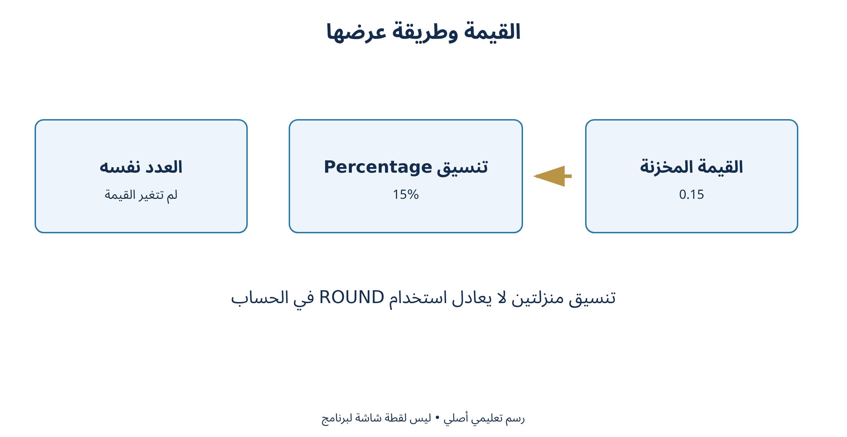
الأرقام والأنماط والتنسيق الشرطي
الأسبوع ⁦06⁩ | النظري — مخطط يوضح الفكرة والعلاقات
تطبيقات الحاسوب • المرحلة الثانية | م. أمل علي سليمان
⁦100⁩

Slide 101
عرض وتقريب
الأسبوع ⁦06⁩ | النظري — مثال محلول
القيمة ⁦A2 = 12.345.⁩
تنسيق منزلتين يعرض ⁦12.35⁩
⁦1⁩
الصيغة ⁦=A2*100⁩ تعطي ⁦1234.5⁩
⁦2⁩
الصيغة ⁦=ROUND(A2,2)*100⁩ تعطي ⁦1235⁩
⁦3⁩
تنسيق العرض يختلف عن التقريب الحسابي.
تطبيقات الحاسوب • المرحلة الثانية | م. أمل علي سليمان
⁦101⁩

Slide 102
اختبر فهمك
الأسبوع ⁦06⁩ | النظري
كيف تظهر ⁦0.2⁩ بتنسيق نسبة؟
هل تقليل المنازل يقرب القيمة الأصلية؟
ماذا يثبت ⁦$D2⁩؟
تطبيقات الحاسوب • المرحلة الثانية | م. أمل علي سليمان
⁦102⁩

Slide 103
الإجابة والتفسير
الأسبوع ⁦06⁩ | النظري
⁦20%.⁩
لا عادة؛ يغير العرض، أما ⁦ROUND⁩ فتنتج قيمة مقربة.
العمود ⁦D⁩ ثابت، ورقم الصف نسبي يتغير حسب موضع القاعدة أو النسخ.
تطبيقات الحاسوب • المرحلة الثانية | م. أمل علي سليمان
⁦103⁩

Slide 104
الإدراج والحذف والحجم
الأسبوع ⁦06⁩ | النظري
إدراج أو حذف مواضع خلايا مع الإزاحة حسب الخيار.
⁦Insert / Delete Cells⁩
يمسح المحتوى ويترك موضع الخلية وبنية الورقة.
⁦Delete Contents⁩
يضبط عرض العمود أو ارتفاع الصف ليلائم المحتوى.
⁦AutoFit⁩
تطبيقات الحاسوب • المرحلة الثانية | م. أمل علي سليمان
⁦104⁩

Slide 105
تنظيم الورقة والحماية
الأسبوع ⁦06⁩ | النظري
إخفاء وإظهار صفوف أو أعمدة أو أوراق؛ ليس وسيلة لحماية السرية.
⁦Hide / Unhide⁩
يمنع عمليات تحرير محددة عند تفعيل الحماية والخلايا المقفلة.
⁦Protect Sheet⁩
يحمي بنية المصنف حسب الخيارات، ولا يعادل تشفير الملف.
⁦Protect Workbook⁩
تطبيقات الحاسوب • المرحلة الثانية | م. أمل علي سليمان
⁦105⁩

Slide 106
التعبئة والمسح والبحث
الأسبوع ⁦06⁩ | النظري
ينسخ قيمًا أو صيغًا أو يمد سلسلة بحسب النمط.
⁦Fill⁩
بحث واستبدال وانتقال إلى خلايا أو أنواع محددة.
⁦Find⁩ & ⁦Select⁩
يقترح ⁦SUM⁩ ونطاقًا؛ يبقى التحقق من حدود النطاق ضروريًا.
⁦AutoSum⁩
تطبيقات الحاسوب • المرحلة الثانية | م. أمل علي سليمان
⁦106⁩

Slide 107
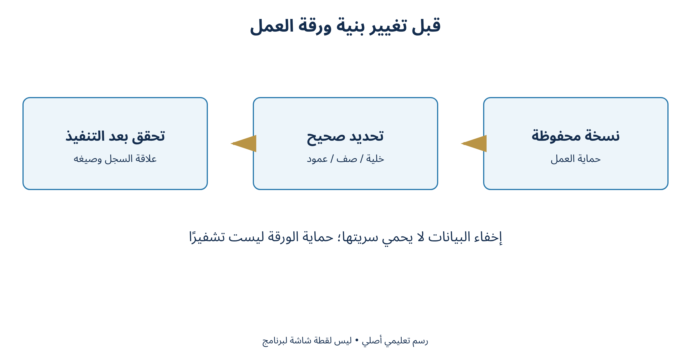
الخلايا والأوراق والتحرير المنظم
الأسبوع ⁦06⁩ | النظري — مخطط يوضح الفكرة والعلاقات
تطبيقات الحاسوب • المرحلة الثانية | م. أمل علي سليمان
⁦107⁩

Slide 108
حماية نموذج إدخال
الأسبوع ⁦06⁩ | النظري — مثال محلول
نموذج يسمح بإدخال المبالغ ويحمي الصيغ.
خلايا الإدخال: ⁦Locked⁩ غير مفعلة
⁦1⁩
خلايا الصيغ: ⁦Locked⁩ مفعلة
⁦2⁩
⁦Protect Sheet⁩ تجعل القفل نافذًا
⁦3⁩
الإدخال متاح في مواضعه والصيغ محمية من التحرير المعتاد.
تطبيقات الحاسوب • المرحلة الثانية | م. أمل علي سليمان
⁦108⁩

Slide 109
اختبر فهمك
الأسبوع ⁦06⁩ | النظري
ما الفرق بين ⁦Delete⁩ و⁦Delete Cells⁩؟
لماذا لا يعمل ⁦Locked⁩ وحده؟
كيف تمنع اختلال سجل عند حذف عملية؟
تطبيقات الحاسوب • المرحلة الثانية | م. أمل علي سليمان
⁦109⁩

Slide 110
الإجابة والتفسير
الأسبوع ⁦06⁩ | النظري
الأول يمسح المحتوى عادة، والثاني يحذف موضع الخلية مع إزاحة.
لأنه يحتاج تشغيل حماية الورقة ليمنع التحرير.
أحدد صف السجل كاملًا وأحذفه بدل حذف خلية منفردة.
تطبيقات الحاسوب • المرحلة الثانية | م. أمل علي سليمان
⁦110⁩

Slide 111
الأسبوع ⁦06⁩ | المحاضرة العملية
تنسيقات الأعداد وإدارة الورقة
تنسيق سجل مصروفات وحماية خلايا الصيغ مع بقاء خلايا الإدخال متاحة.
المهمة والبيانات
قيم اختبار: ⁦0.15⁩، ⁦1234.567⁩، ⁦50000⁩، ⁦60000⁩
نسبة عرض: ⁦15%⁩؛ منزلتان عشريتان عند الحاجة
قاعدة إبراز: المبلغ >⁦50000⁩
تطبيقات الحاسوب • المرحلة الثانية | م. أمل علي سليمان
⁦111⁩

Slide 112
التطبيق العملي — الخطوات الأولى
الأسبوع ⁦06⁩ | العملي
أدخل ⁦0.15⁩ و⁦1500⁩ و⁦1234.567⁩ في خلايا منفصلة
⁦1⁩
طبق ⁦Percentage⁩ و⁦Accounting⁩ و⁦Number⁩
⁦2⁩
غير المنازل ثم اعرض القيمة في شريط الصيغة
⁦3⁩
تطبيقات الحاسوب • المرحلة الثانية | م. أمل علي سليمان
⁦112⁩

Slide 113
التطبيق العملي — إكمال التطبيق
الأسبوع ⁦06⁩ | العملي
طبق ⁦Cell Style⁩ مناسبًا على الإجمالي
⁦4⁩
أنشئ قاعدة إبراز للمبالغ الأكبر من ⁦50000⁩
⁦5⁩
عدّل مبلغًا وراجع تغير الشكل ونطاق القاعدة
⁦6⁩
تطبيقات الحاسوب • المرحلة الثانية | م. أمل علي سليمان
⁦113⁩

Slide 114
التطبيق العملي — الخطوات الأولى
الأسبوع ⁦06⁩ | العملي
على نسخة تدريبية أدرج صفًا كاملًا بين سجلين
⁦1⁩
احذف محتوى خلية ثم قارن بحذف موضعها
⁦2⁩
اضبط ⁦AutoFit⁩ وأخف عمودًا ثم أظهره
⁦3⁩
تطبيقات الحاسوب • المرحلة الثانية | م. أمل علي سليمان
⁦114⁩

Slide 115
التطبيق العملي — إكمال التطبيق
الأسبوع ⁦06⁩ | العملي
أعد تسمية ورقة وانسخها داخل المصنف
⁦4⁩
اكتب ⁦1⁩ و⁦2⁩ واستخدم التعبئة لإكمال سلسلة
⁦5⁩
افتح حماية الورقة بعد ترك خلايا الإدخال غير مقفلة واختبر التحرير
⁦6⁩
تطبيقات الحاسوب • المرحلة الثانية | م. أمل علي سليمان
⁦115⁩

Slide 116
الأسبوع ⁦07⁩ | المحاضرة النظرية
الصيغ والمراجع والحساب
مفاهيم الأسبوع
كتابة صيغ حسابية صحيحة
استخدام المراجع النسبية والمطلقة
فحص الأخطاء وترتيب العمليات
تطبيقات الحاسوب • المرحلة الثانية | م. أمل علي سليمان
⁦116⁩

Slide 117
بناء الصيغة وترتيب الحساب
الأسبوع ⁦07⁩ | النظري
تبدأ بـ ⁦=⁩ وتربط قيم الخلايا بعمليات حسابية.
الصيغة ⁦Formula⁩
الجمع +، الطرح -، الضرب *، القسمة /، والأس ^.
العمليات
الأقواس أولًا؛ ⁦=2+3*4⁩ تساوي ⁦14⁩، و⁦=(2+3)*4⁩ تساوي ⁦20.⁩
الأولوية
تطبيقات الحاسوب • المرحلة الثانية | م. أمل علي سليمان
⁦117⁩

Slide 118
المراجع النسبية والمطلقة والمختلطة
الأسبوع ⁦07⁩ | النظري
مرجع نسبي يتغير وفق موضع النسخ.
⁦A2⁩
مرجع مطلق يثبت العمود والصف.
⁦$A$2⁩
مرجع مختلط يثبت العمود فقط أو الصف فقط.
⁦$A2 / A$2⁩
تطبيقات الحاسوب • المرحلة الثانية | م. أمل علي سليمان
⁦118⁩

Slide 119
تشخيص الأخطاء والحساب
الأسبوع ⁦07⁩ | النظري
قسمة على صفر أو مقام يعامل صفريًا؛ نراجع السبب قبل إخفاء الخطأ.
#⁦DIV/0⁩!
مرجع غير صالح، أو نوع قيمة غير مناسب للعملية.
#⁦REF⁩! / #⁦VALUE⁩!
حساب تلقائي أو يدوي؛ النتائج اليدوية قد تحتاج ⁦Calculate Now⁩ للتحديث.
⁦Automatic / Manual⁩
تطبيقات الحاسوب • المرحلة الثانية | م. أمل علي سليمان
⁦119⁩

Slide 120
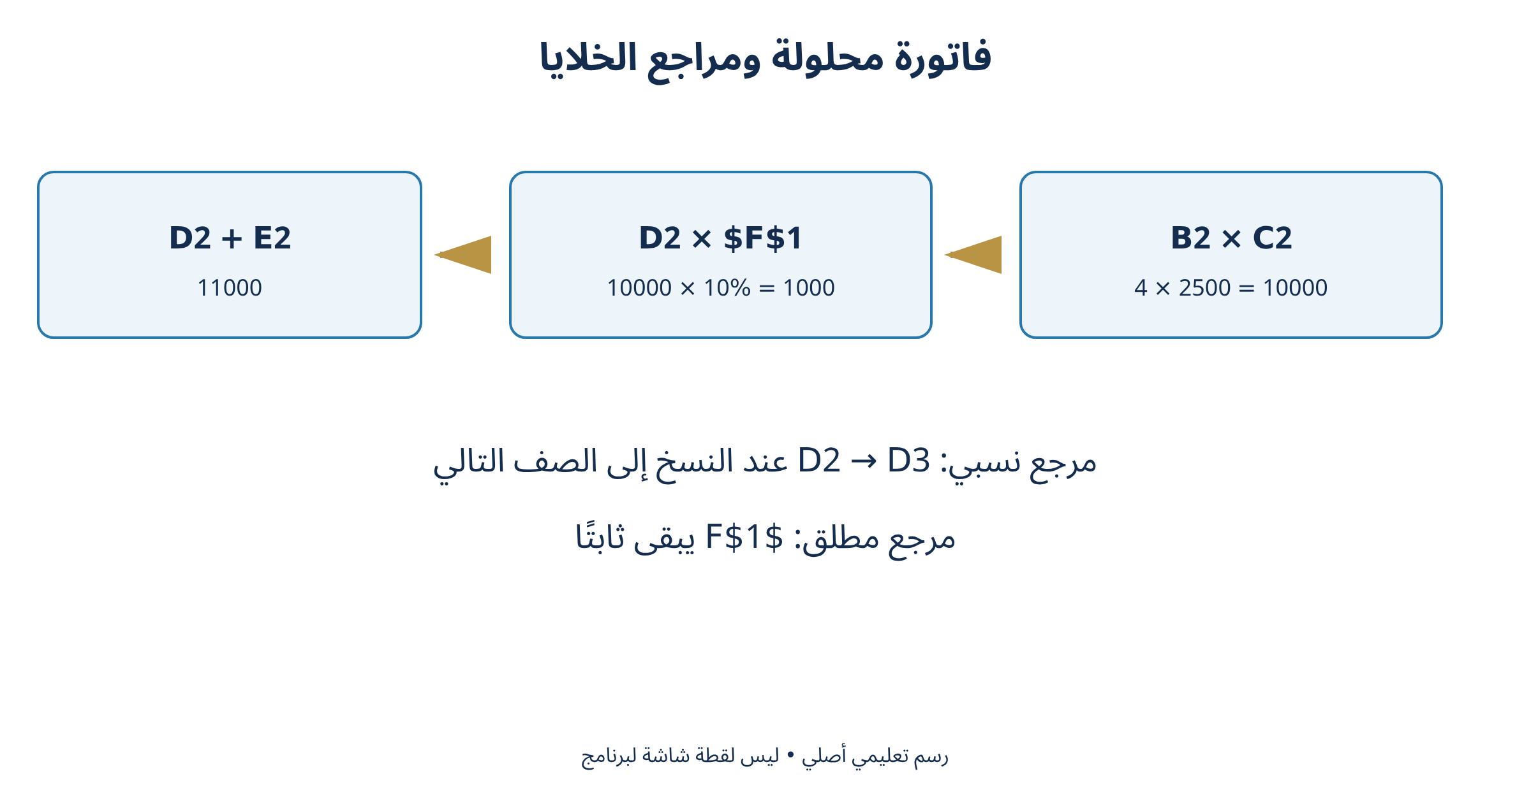
الصيغ والمراجع والعمليات الحسابية
الأسبوع ⁦07⁩ | النظري — مخطط يوضح الفكرة والعلاقات
تطبيقات الحاسوب • المرحلة الثانية | م. أمل علي سليمان
⁦120⁩

Slide 121
فاتورة محلولة
الأسبوع ⁦07⁩ | النظري — مثال محلول
الكمية ⁦4⁩، السعر ⁦2500⁩، الضريبة ⁦10%.⁩
⁦D2 = B2*C2⁩ → ⁦10000⁩
⁦1⁩
⁦E2 = D2*$F$1⁩ → ⁦1000⁩
⁦2⁩
الإجمالي ⁦= D2+E2⁩ → ⁦11000⁩
⁦3⁩
عند نسخ الصف تتغير مراجع العملية وتبقى نسبة ⁦F1⁩ ثابتة.
تطبيقات الحاسوب • المرحلة الثانية | م. أمل علي سليمان
⁦121⁩

Slide 122
اختبر فهمك
الأسبوع ⁦07⁩ | النظري
ماذا تنتج ⁦=10+2*3⁩؟
لماذا نستخدم ⁦$F$1⁩؟
كيف تعالج #⁦DIV/0⁩!؟
تطبيقات الحاسوب • المرحلة الثانية | م. أمل علي سليمان
⁦122⁩

Slide 123
الإجابة والتفسير
الأسبوع ⁦07⁩ | النظري
⁦16⁩؛ لأن الضرب يسبق الجمع.
حتى تبقى خلية النسبة ثابتة عند نسخ الصيغة.
أفحص المقام وسبب كونه صفرًا، ثم أقرر التعامل المناسب مع الحالة بدل إخفائها عشوائيًا.
تطبيقات الحاسوب • المرحلة الثانية | م. أمل علي سليمان
⁦123⁩

Slide 124
الأسبوع ⁦07⁩ | المحاضرة العملية
الصيغ والمراجع والحساب
فاتورة من ثلاثة سجلات مع نسبة واحدة قابلة للتعديل.
المهمة والبيانات
السجل الأول: كمية⁦4⁩ وسعر⁦2500⁩؛ الثاني: كمية⁦2⁩ وسعر⁦5000⁩؛ الثالث: كمية⁦3⁩ وسعر⁦1000⁩
⁦F1=10%⁩
إجماليات قبل الضريبة: ⁦10000⁩،⁦10000⁩،⁦3000⁩
تطبيقات الحاسوب • المرحلة الثانية | م. أمل علي سليمان
⁦124⁩

Slide 125
التطبيق العملي — الخطوات الأولى
الأسبوع ⁦07⁩ | العملي
أدخل ⁦B2=4⁩ و⁦C2=2500⁩ ثم ⁦D2=B2*C2⁩
⁦1⁩
ضع ⁦F1=10%⁩ واكتب ⁦E2=D2*$F$1⁩
⁦2⁩
انسخ الصيغ لثلاثة سجلات وافحص المراجع
⁦3⁩
تطبيقات الحاسوب • المرحلة الثانية | م. أمل علي سليمان
⁦125⁩

Slide 126
التطبيق العملي — إكمال التطبيق
الأسبوع ⁦07⁩ | العملي
قارن ⁦=2+3*4⁩ مع ⁦=(2+3)*4⁩
⁦4⁩
جرّب قسمة على صفر في ورقة تدريبية وشخّص الخطأ
⁦5⁩
راجع ⁦Automatic⁩ وأعد الحساب بعد تغيير مدخل
⁦6⁩
تطبيقات الحاسوب • المرحلة الثانية | م. أمل علي سليمان
⁦126⁩

Slide 127
الأسبوع ⁦08⁩ | المحاضرة النظرية
الدوال الأساسية والشرطية
مفاهيم الأسبوع
استخدام الدوال التجميعية
بناء شرط ⁦IF⁩ و⁦AND⁩
اختيار فئة الدالة والتحقق من مدخلاتها
تطبيقات الحاسوب • المرحلة الثانية | م. أمل علي سليمان
⁦127⁩

Slide 128
الدالة ومعاملاتها
الأسبوع ⁦08⁩ | النظري
الأولى تجمع الأرقام؛ والثانية تحسب المتوسط الحسابي.
⁦SUM / AVERAGE⁩
أصغر قيمة وأكبر قيمة داخل البيانات.
⁦MIN / MAX⁩
عد القيم الرقمية، مقابل عد الخلايا غير الفارغة.
⁦COUNT / COUNTA⁩
تطبيقات الحاسوب • المرحلة الثانية | م. أمل علي سليمان
⁦128⁩

Slide 129
الشرط المنطقي
الأسبوع ⁦08⁩ | النظري
تعيد نتيجة إذا تحقق الشرط ونتيجة أخرى إذا لم يتحقق.
⁦IF⁩
تحقق جميع الشروط، مقابل تحقق شرط واحد على الأقل.
⁦AND / OR⁩
الأولى تشمل التساوي؛ اختيار المقارنة يغير نتيجة الحد.
>⁦= / >⁩
تطبيقات الحاسوب • المرحلة الثانية | م. أمل علي سليمان
⁦129⁩

Slide 130
تجميع مشروط واختيار الدالة
الأسبوع ⁦08⁩ | النظري
تعد الخلايا المطابقة لشرط واحد.
⁦COUNTIF⁩
جمع وفق شرط واحد أو عدة شروط.
⁦SUMIF / SUMIFS⁩
دوال مالية ومنطقية ونصية وزمنية وبحثية ورياضية وغيرها.
⁦Function Library⁩
تطبيقات الحاسوب • المرحلة الثانية | م. أمل علي سليمان
⁦130⁩

Slide 131
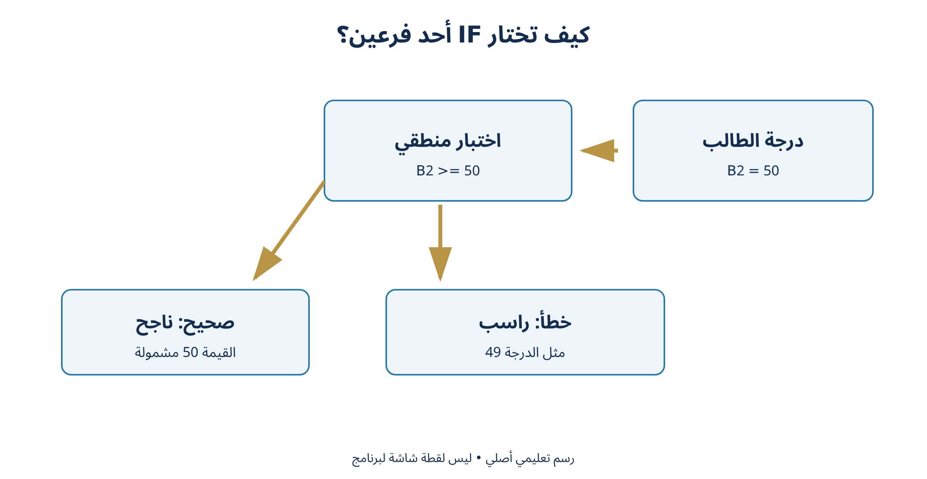
مكتبة الدوال والدوال الشرطية
الأسبوع ⁦08⁩ | النظري — مخطط يوضح الفكرة والعلاقات
تطبيقات الحاسوب • المرحلة الثانية | م. أمل علي سليمان
⁦131⁩

Slide 132
درجات محلولة
الأسبوع ⁦08⁩ | النظري — مثال محلول
الدرجات: ⁦40⁩، ⁦50⁩، ⁦70⁩، ⁦80.⁩
⁦SUM = 240⁩؛ ⁦AVERAGE = 60⁩
⁦1⁩
⁦MIN = 40⁩؛ ⁦MAX = 80⁩
⁦2⁩
⁦COUNTIF⁩ بالشرط >⁦=50⁩ يعطي ⁦3⁩
⁦3⁩
درجة الحد ⁦50⁩ مشمولة بالنجاح.
تطبيقات الحاسوب • المرحلة الثانية | م. أمل علي سليمان
⁦132⁩

Slide 133
اختبر فهمك
الأسبوع ⁦08⁩ | النظري
ما الفرق بين ⁦COUNT⁩ و⁦COUNTA⁩؟
اكتب شرط نجاح يشمل ⁦50.⁩
لماذا نجرب قيمة الحد؟
تطبيقات الحاسوب • المرحلة الثانية | م. أمل علي سليمان
⁦133⁩

Slide 134
الإجابة والتفسير
الأسبوع ⁦08⁩ | النظري
⁦COUNT⁩ يعد القيم الرقمية، و⁦COUNTA⁩ يعد الخلايا غير الفارغة بما فيها نصوص.
⁦=IF(B2>=50,"⁩ناجح","راسب")
لكشف الفرق بين المقارنة الصارمة والمقارنة التي تشمل التساوي.
تطبيقات الحاسوب • المرحلة الثانية | م. أمل علي سليمان
⁦134⁩

Slide 135
الأسبوع ⁦08⁩ | المحاضرة العملية
الدوال الأساسية والشرطية
كشف درجات يتضمن حالة النجاح وشرط الحضور وعدد المستوفين.
المهمة والبيانات
الدرجات: ⁦40⁩،⁦50⁩،⁦70⁩،⁦80⁩
الحضور: ⁦80%⁩،⁦75%⁩،⁦60%⁩،⁦90%⁩
النجاح: درجة >⁦=50⁩
تطبيقات الحاسوب • المرحلة الثانية | م. أمل علي سليمان
⁦135⁩

Slide 136
التطبيق العملي — الخطوات الأولى
الأسبوع ⁦08⁩ | العملي
أدخل الدرجات ⁦40⁩ و⁦50⁩ و⁦70⁩ و⁦80⁩ في ⁦B2:B5⁩
⁦1⁩
احسب ⁦SUM⁩ و⁦AVERAGE⁩ و⁦MIN⁩ و⁦MAX⁩ و⁦COUNT⁩
⁦2⁩
اكتب ⁦IF⁩ بحد نجاح ⁦50⁩ وانسخها
⁦3⁩
تطبيقات الحاسوب • المرحلة الثانية | م. أمل علي سليمان
⁦136⁩

Slide 137
التطبيق العملي — إكمال التطبيق
الأسبوع ⁦08⁩ | العملي
اختبر الدرجات ⁦49⁩ و⁦50⁩ و⁦51⁩
⁦4⁩
أضف حضورًا واستخدم ⁦AND⁩ بشرط ⁦75%⁩
⁦5⁩
استخدم ⁦COUNTIF⁩ لعد الناجحين وراجع العدد يدويًا
⁦6⁩
تطبيقات الحاسوب • المرحلة الثانية | م. أمل علي سليمان
⁦137⁩

Slide 138
الأسبوع ⁦09⁩ | المحاضرة النظرية
النصوص والتواريخ والبحث والمال
مفاهيم الأسبوع
تنظيف النصوص والتعامل مع التواريخ
ربط بيانات بمرجع بحث
تفسير دالة مالية وفق وحداتها
تطبيقات الحاسوب • المرحلة الثانية | م. أمل علي سليمان
⁦138⁩

Slide 139
النص والتاريخ والوقت
الأسبوع ⁦09⁩ | النظري
إزالة المسافات العادية الزائدة، وعد محارف النص.
⁦TRIM / LEN⁩
استخراج جزء من بداية النص أو نهايته.
⁦LEFT / RIGHT⁩
إنشاء تاريخ، أو تاريخ اليوم، أو التاريخ والوقت الحاليين.
⁦DATE / TODAY / NOW⁩
تطبيقات الحاسوب • المرحلة الثانية | م. أمل علي سليمان
⁦139⁩

Slide 140
البحث والإشارة
الأسبوع ⁦09⁩ | النظري
تبحث عن مفتاح وتعيد قيمة مقابلة؛ المطابقة التامة هي الافتراضية.
⁦XLOOKUP⁩
تبحث في أول عمود من النطاق؛ ⁦FALSE⁩ تطلب المطابقة التامة.
⁦VLOOKUP⁩
تكرار رمز البحث قد يعيد أول تطابق ويخفي خطأ في المصدر.
مفتاح فريد
تطبيقات الحاسوب • المرحلة الثانية | م. أمل علي سليمان
⁦140⁩

Slide 141
المال والرياضيات ودوال إضافية
الأسبوع ⁦09⁩ | النظري
حساب دفعة دورية مع ثبات الفرضيات؛ يوحّد المعدل وعدد الفترات.
⁦PMT⁩
قيمة مطلقة وتقريب عددي وفق المنازل المطلوبة.
⁦ABS / ROUND⁩
تحسب ⁦SIN⁩ بزاوية راديان؛ تحول ⁦RADIANS⁩ الدرجة إلى راديان.
⁦SIN / RADIANS⁩
تطبيقات الحاسوب • المرحلة الثانية | م. أمل علي سليمان
⁦141⁩

Slide 142
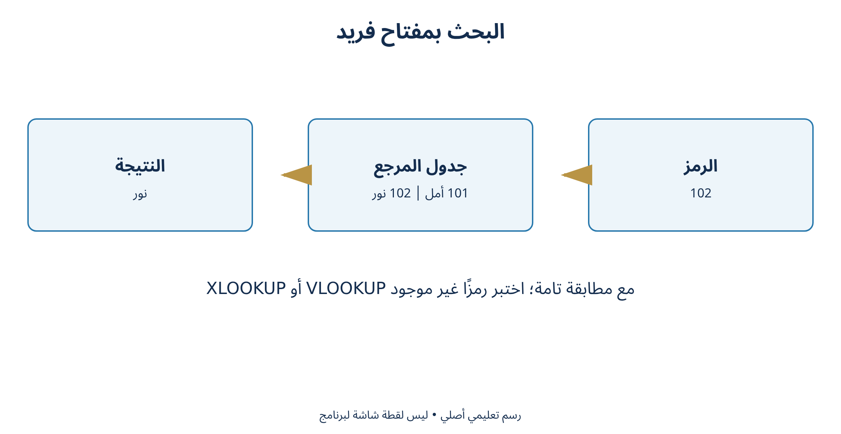
النصوص والتواريخ والبحث والدوال المالية
الأسبوع ⁦09⁩ | النظري — مخطط يوضح الفكرة والعلاقات
تطبيقات الحاسوب • المرحلة الثانية | م. أمل علي سليمان
⁦142⁩

Slide 143
بحث وحساب مالي
الأسبوع ⁦09⁩ | النظري — مثال محلول
الرموز: ⁦101⁩ أمل، ⁦102⁩ نور، ⁦103⁩ علي.
مفتاح البحث: ⁦102⁩
⁦1⁩
المطابقة: تامة عبر ⁦XLOOKUP⁩ أو ⁦VLOOKUP/FALSE⁩
⁦2⁩
القيمة المقابلة: نور
⁦3⁩
الرمز ⁦999⁩ يعالج بوصفه غير موجود، لا بأقرب رمز.
تطبيقات الحاسوب • المرحلة الثانية | م. أمل علي سليمان
⁦143⁩

Slide 144
اختبر فهمك
الأسبوع ⁦09⁩ | النظري
لماذا نستخدم ⁦FALSE⁩ في ⁦VLOOKUP⁩ لرمز طالب؟
كيف نتجنب غموض ⁦01/10⁩؟
ما شرط اتساق ⁦PMT⁩؟
تطبيقات الحاسوب • المرحلة الثانية | م. أمل علي سليمان
⁦144⁩

Slide 145
الإجابة والتفسير
الأسبوع ⁦09⁩ | النظري
لأن الرمز يحتاج مطابقة تامة ولا يقبل أقرب قيمة.
ننشئ التاريخ بدالة ⁦DATE⁩ ونختار تنسيق عرض واضحًا.
أن يعبر المعدل وعدد الفترات عن الوحدة الزمنية نفسها، مع فهم اتجاه التدفقات.
تطبيقات الحاسوب • المرحلة الثانية | م. أمل علي سليمان
⁦145⁩

Slide 146
الأسبوع ⁦09⁩ | المحاضرة العملية
النصوص والتواريخ والبحث والمال
تنظيف سجل أسماء واستدعاء قيمة بمفتاح وحساب تاريخ ودفعة افتراضية.
المهمة والبيانات
جدول البحث: ⁦101/⁩أمل؛ ⁦102/⁩نور؛ ⁦103/⁩علي
رمز اختبار مفقود: ⁦999⁩
تاريخان: ⁦DATE(2026,10,1)⁩ و⁦DATE(2026,10,11)⁩
تطبيقات الحاسوب • المرحلة الثانية | م. أمل علي سليمان
⁦146⁩

Slide 147
التطبيق العملي — الخطوات الأولى
الأسبوع ⁦09⁩ | العملي
نظف أسماء تدريبية بـ⁦TRIM⁩ واجمع الاسم واللقب
⁦1⁩
أنشئ تاريخًا بـ⁦DATE⁩ ثم احسب فرق يومين
⁦2⁩
ابن جدول رموز وأسماء بمفاتيح فريدة
⁦3⁩
تطبيقات الحاسوب • المرحلة الثانية | م. أمل علي سليمان
⁦147⁩

Slide 148
التطبيق العملي — إكمال التطبيق
الأسبوع ⁦09⁩ | العملي
استدع الاسم بـ⁦XLOOKUP⁩ ثم جرّب رمزًا غير موجود
⁦4⁩
نفذ ⁦VLOOKUP⁩ بمطابقة ⁦FALSE⁩ وقارن النتائج
⁦5⁩
احسب ⁦PMT⁩ مع توحيد فترة المعدل ثم قرّب للعرض
⁦6⁩
تطبيقات الحاسوب • المرحلة الثانية | م. أمل علي سليمان
⁦148⁩

Slide 149
الأسبوع ⁦10⁩ | المحاضرة النظرية
إدارة البيانات والمخططات والطباعة
مفاهيم الأسبوع
تحويل نطاق إلى جدول منظم
فرز وتصفية السجلات دون فصل أعمدتها
منع مدخلات غير صحيحة ومعالجة التكرارات
تطبيقات الحاسوب • المرحلة الثانية | م. أمل علي سليمان
⁦149⁩

Slide 150
الجدول والفرز
الأسبوع ⁦10⁩ | النظري
جدول منظم برؤوس وفلاتر ونطاق قابل للتوسع.
⁦Table⁩
يرتب السجلات؛ فرز عمود وحده قد يفصل المبلغ عن صاحبه.
⁦Sort⁩
يخفي غير المطابق مؤقتًا دون حذف سجلات المصدر.
⁦Filter⁩
تطبيقات الحاسوب • المرحلة الثانية | م. أمل علي سليمان
⁦150⁩

Slide 151
التصفية وإعادة التطبيق
الأسبوع ⁦10⁩ | النظري
حدود أو قائمة قيم تساعد على صحة المدخلات.
⁦Data Validation⁩
يحذف التكرارات وفق الأعمدة المختارة؛ تعريف التكرار يسبق الحذف.
⁦Remove Duplicates⁩
يقسم عمودًا إلى أعمدة حسب فاصل أو عرض ثابت.
⁦Text to Columns⁩
تطبيقات الحاسوب • المرحلة الثانية | م. أمل علي سليمان
⁦151⁩

Slide 152
أدوات البيانات
الأسبوع ⁦10⁩ | النظري
إعادة تطبيق شروط التصفية أو مسحها.
⁦Reapply / Clear⁩
تلخيص بيانات من نطاقات وفق تصميم متوافق.
⁦Consolidate⁩
يغير مدخلًا واحدًا للوصول إلى ناتج صيغة مستهدف.
⁦Goal Seek⁩
تطبيقات الحاسوب • المرحلة الثانية | م. أمل علي سليمان
⁦152⁩

Slide 153
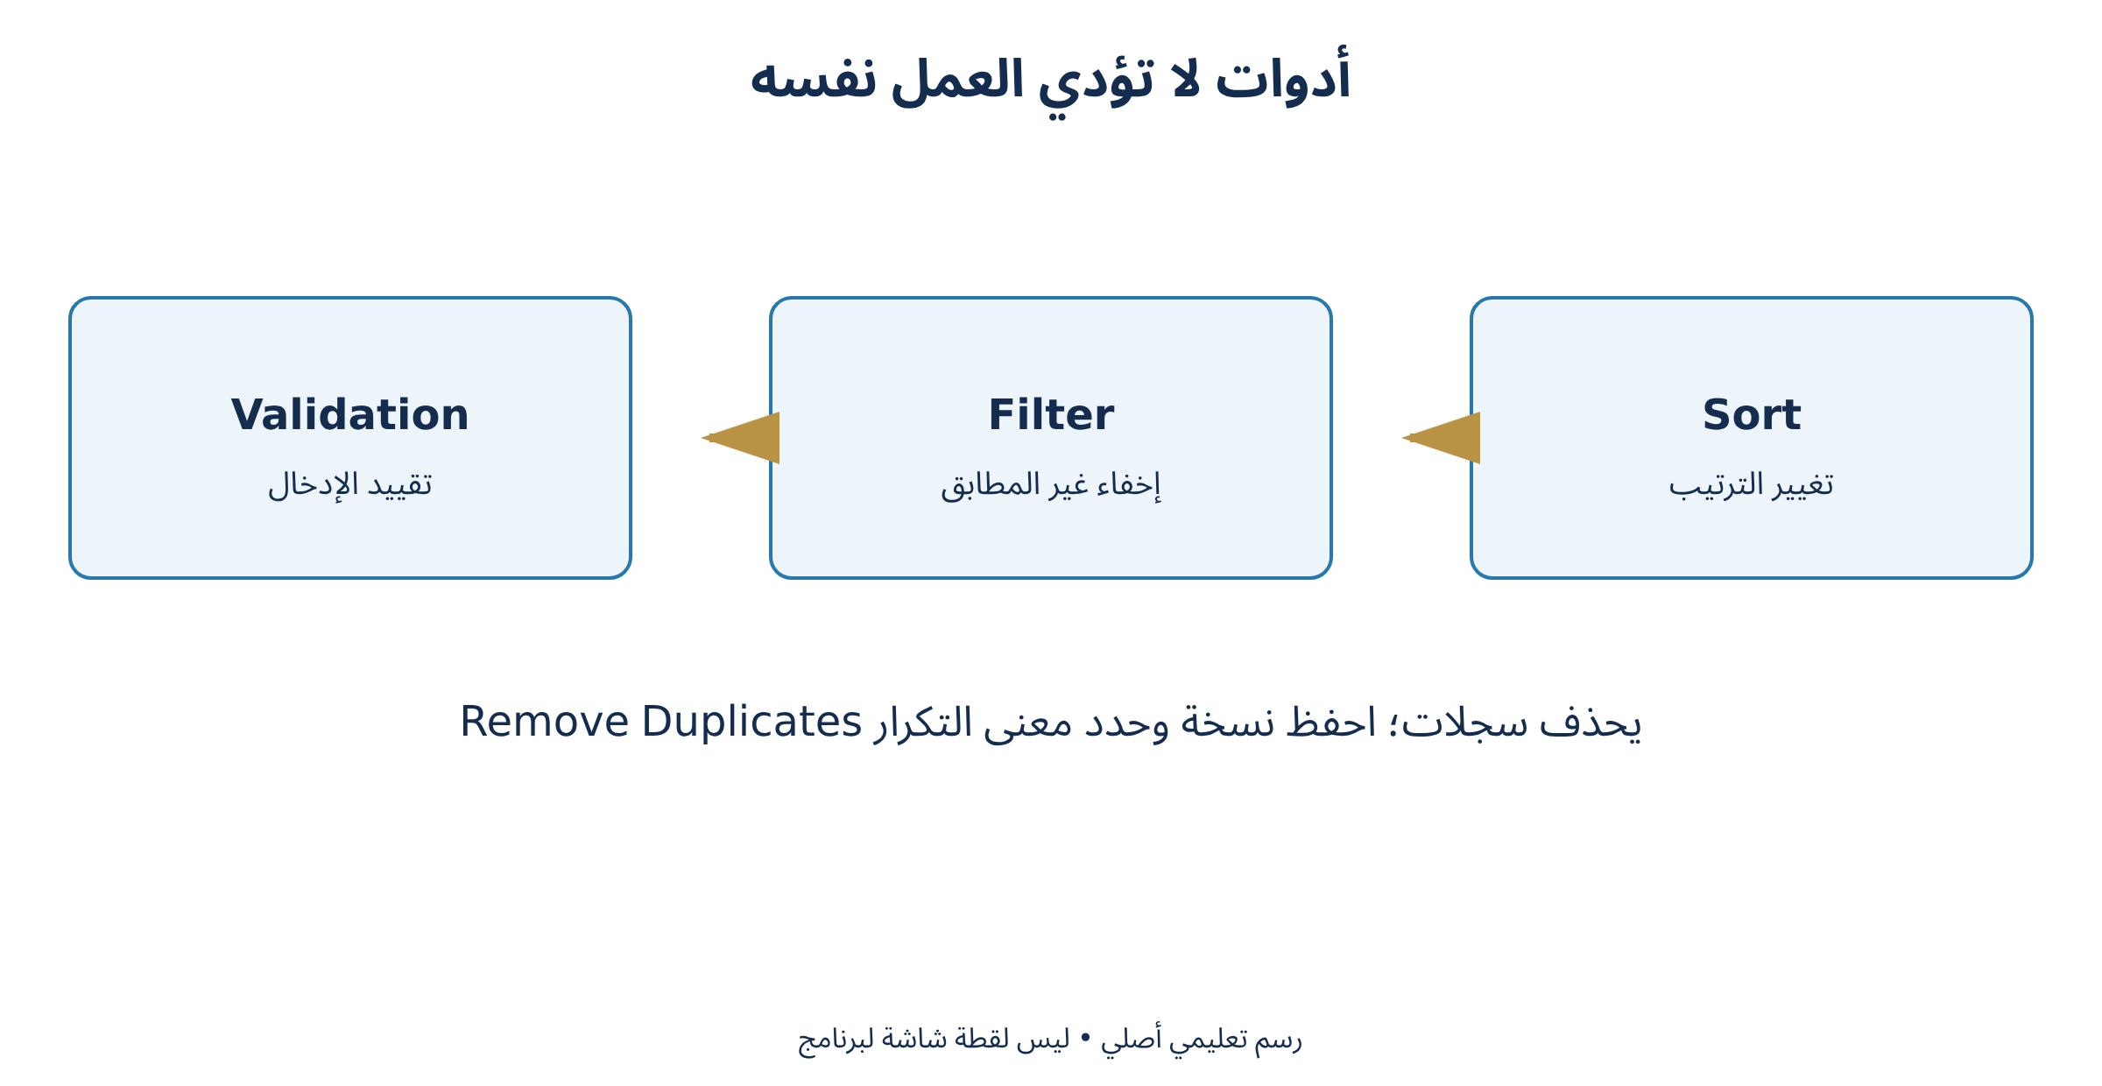
الجداول والفرز والتصفية والتحقق من الصحة
الأسبوع ⁦10⁩ | النظري — مخطط يوضح الفكرة والعلاقات
تطبيقات الحاسوب • المرحلة الثانية | م. أمل علي سليمان
⁦153⁩

Slide 154
هدف مبيعات
الأسبوع ⁦10⁩ | النظري — مثال محلول
السعر ⁦2500⁩، والهدف ⁦50000.⁩
الصيغة: الناتج ⁦=⁩ السعر × الكمية
⁦1⁩
⁦Goal Seek:⁩ الناتج ⁦50000⁩ بتغيير الكمية
⁦2⁩
الكمية المطلوبة ⁦= 50000⁩ ÷ ⁦2500 = 20⁩
⁦3⁩
مدخل واحد متغير مع بقاء السعر ثابتًا.
تطبيقات الحاسوب • المرحلة الثانية | م. أمل علي سليمان
⁦154⁩

Slide 155
اختبر فهمك
الأسبوع ⁦10⁩ | النظري
ما الفرق بين الفرز والتصفية؟
هل تمسح ⁦Clear⁩ في مجموعة ⁦Sort⁩ & ⁦Filter⁩ البيانات؟
متى يكون ⁦Goal Seek⁩ مناسبًا؟
تطبيقات الحاسوب • المرحلة الثانية | م. أمل علي سليمان
⁦155⁩

Slide 156
الإجابة والتفسير
الأسبوع ⁦10⁩ | النظري
الفرز يغير ترتيب السجلات، والتصفية تخفي غير المطابق مؤقتًا.
تمسح شروط التصفية في هذا السياق؛ تختلف عن أوامر ⁦Clear⁩ للخلايا.
عند وجود صيغة وناتج مستهدف ومدخل واحد نسمح بتغييره.
تطبيقات الحاسوب • المرحلة الثانية | م. أمل علي سليمان
⁦156⁩

Slide 157
المخططات والعناصر التوضيحية
الأسبوع ⁦10⁩ | النظري
مقارنة فئات؛ الشريطي الأفقي مناسب للأسماء الطويلة.
⁦Column / Bar⁩
تغير عبر الزمن، مقابل علاقة متغيرين رقميين.
⁦Line / Scatter⁩
أجزاء من كل مناسب، أو تغير كمية ضمن سياق واضح.
⁦Pie / Area⁩
تطبيقات الحاسوب • المرحلة الثانية | م. أمل علي سليمان
⁦157⁩

Slide 158
بناء رسم صادق
الأسبوع ⁦10⁩ | النظري
اسم الرسم ووحدة محور القيم ضروريان لتفسير المقارنة.
عنوان ووحدة
محور الأعمدة يبدأ عادة من الصفر؛ والزخرفة لا تثبت السببية.
رسم صادق
صور وأشكال و⁦SmartArt⁩ ومربع نص ورموز ورأس وتذييل.
عناصر ⁦Insert⁩
تطبيقات الحاسوب • المرحلة الثانية | م. أمل علي سليمان
⁦158⁩

Slide 159
الصفحة والقياس والطباعة
الأسبوع ⁦10⁩ | النظري
هوامش واتجاه وحجم ومنطقة طباعة وتكرار رؤوس.
⁦Page Setup⁩
ضبط العرض والطول والقياس دون تصغير يجعل النص غير مقروء.
⁦Scale to Fit⁩
ترتيب الأشكال ومحاذاتها وتجميعها واستدارتها داخل الورقة.
⁦Arrange⁩
تطبيقات الحاسوب • المرحلة الثانية | م. أمل علي سليمان
⁦159⁩

Slide 160
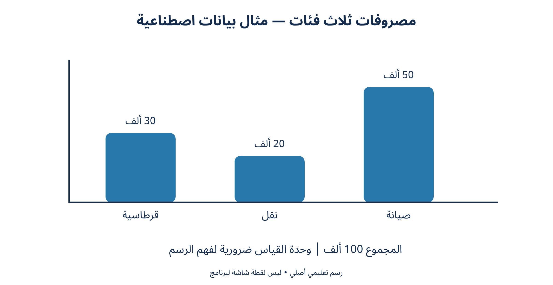
الإدراج والمخططات وتخطيط الصفحة
الأسبوع ⁦10⁩ | النظري — مخطط يوضح الفكرة والعلاقات
تطبيقات الحاسوب • المرحلة الثانية | م. أمل علي سليمان
⁦160⁩

Slide 161
اختيار مخطط
الأسبوع ⁦10⁩ | النظري — مثال محلول
قرطاسية ⁦30000⁩، نقل ⁦20000⁩، صيانة ⁦50000.⁩
الإجمالي ⁦= 100000⁩
⁦1⁩
النسب ⁦= 30%⁩، ⁦20%⁩، ⁦50%⁩
⁦2⁩
الأعمدة تقارن الفئات بوضوح
⁦3⁩
الصيانة الأعلى؛ ووحدة الأرقام واحدة.
تطبيقات الحاسوب • المرحلة الثانية | م. أمل علي سليمان
⁦161⁩

Slide 162
اختبر فهمك
الأسبوع ⁦10⁩ | النظري
ما الرسم الأنسب لتطور مبيعات ⁦12⁩ شهرًا؟
ما فائدة ⁦Print Titles⁩؟
لماذا لا نضبط كل ورقة على صفحة واحدة دائمًا؟
تطبيقات الحاسوب • المرحلة الثانية | م. أمل علي سليمان
⁦162⁩

Slide 163
الإجابة والتفسير
الأسبوع ⁦10⁩ | النظري
مخطط خطي غالبًا، مع محور زمني واضح.
تكرار رؤوس محددة في الصفحات المطبوعة لتفسير البيانات.
لأن التصغير قد يجعل الأرقام والنصوص غير قابلة للقراءة.
تطبيقات الحاسوب • المرحلة الثانية | م. أمل علي سليمان
⁦163⁩

Slide 164
الأسبوع ⁦10⁩ | المحاضرة العملية
إدارة البيانات والمخططات والطباعة
جدول مصروفات مع تصفية وتحقق من صحة البيانات ورسم وطباعة واضحة.
المهمة والبيانات
قرطاسية ⁦30000⁩؛ نقل ⁦20000⁩؛ صيانة ⁦50000⁩
المجموع ⁦100000⁩
معيار التصفية: المبلغ >⁦25000⁩
تطبيقات الحاسوب • المرحلة الثانية | م. أمل علي سليمان
⁦164⁩

Slide 165
التطبيق العملي — الخطوات الأولى
الأسبوع ⁦10⁩ | العملي
حوّل سجل المصروفات إلى ⁦Table⁩ وأكد وجود رؤوس
⁦1⁩
افرز حسب الفئة ثم التاريخ مع بقاء السجلات كاملة
⁦2⁩
صفِّ المبالغ الأكبر من حد ثم امسح الفلتر
⁦3⁩
تطبيقات الحاسوب • المرحلة الثانية | م. أمل علي سليمان
⁦165⁩

Slide 166
التطبيق العملي — إكمال التطبيق
الأسبوع ⁦10⁩ | العملي
ضع قائمة فئات باستخدام ⁦Data Validation⁩ واختبر إدخالًا مخالفًا
⁦4⁩
انسخ البيانات لورقة تجريبية وافحص ⁦Remove Duplicates⁩
⁦5⁩
جرب ⁦Text to Columns⁩ على نسخة ثم ⁦Goal Seek⁩ لناتج بسيط
⁦6⁩
تطبيقات الحاسوب • المرحلة الثانية | م. أمل علي سليمان
⁦166⁩

Slide 167
التطبيق العملي — الخطوات الأولى
الأسبوع ⁦10⁩ | العملي
أدخل مصروفات ثلاث فئات وحددها
⁦1⁩
أدرج ⁦Column Chart⁩ وأضف عنوانًا ووحدة
⁦2⁩
أدرج ⁦Text Box⁩ يشرح الاستنتاج ومصدر الأرقام
⁦3⁩
تطبيقات الحاسوب • المرحلة الثانية | م. أمل علي سليمان
⁦167⁩

Slide 168
التطبيق العملي — إكمال التطبيق
الأسبوع ⁦10⁩ | العملي
من ⁦Page Layout⁩ اختر ⁦A4⁩ واتجاهًا مناسبًا وهوامش
⁦4⁩
حدد ⁦Print Area⁩ و⁦Print Titles⁩ للصف الأول
⁦5⁩
اجعل ⁦Width⁩ صفحة واحدة و⁦Height⁩ تلقائيًا ثم افحص المعاينة
⁦6⁩
تطبيقات الحاسوب • المرحلة الثانية | م. أمل علي سليمان
⁦168⁩

Slide 169
الأسبوع ⁦11⁩ | المحاضرة النظرية
الاستيراد والمراجعة وطرق العرض
مفاهيم الأسبوع
استيراد بيانات مع التحقق من الأنواع
مراجعة المصنف وتعليقاته
استخدام التجميد والتجميع والنوافذ
تطبيقات الحاسوب • المرحلة الثانية | م. أمل علي سليمان
⁦169⁩

Slide 170
البيانات الخارجية والاتصالات
الأسبوع ⁦11⁩ | النظري
استيراد من ⁦CSV⁩ أو ⁦Excel⁩ أو ⁦Access⁩ ومصادر مدعومة.
⁦Get Data⁩
خطوات استيراد وتحويل قابلة للتحديث وإعادة الاستخدام.
⁦Power Query⁩
نحدد النص والعدد والتاريخ قبل التحميل لحفظ المعنى والأصفار الأولى.
أنواع الأعمدة
تطبيقات الحاسوب • المرحلة الثانية | م. أمل علي سليمان
⁦170⁩

Slide 171
المراجعة والتعليقات والحماية
الأسبوع ⁦11⁩ | النظري
تحديث الاتصالات؛ يعيد جلب بيانات المصدر حسب الصلاحيات.
⁦Refresh All⁩
محادثات تعليقات حديثة مقابل ملاحظات الخلايا التقليدية.
⁦Comments / Notes⁩
المشاركة تمنح الوصول؛ حماية الورقة تضبط عمليات التحرير.
مشاركة وحماية
تطبيقات الحاسوب • المرحلة الثانية | م. أمل علي سليمان
⁦171⁩

Slide 172
العرض والتجميع والتفاصيل
الأسبوع ⁦11⁩ | النظري
يبقي رؤوسًا وصفوفًا أو أعمدة محددة مرئية أثناء التمرير.
⁦Freeze Panes⁩
تقسيم مساحة العرض أو فتح نافذة أخرى للمصنف.
⁦Split / New Window⁩
تجميع تفاصيل وإظهارها أو إخفاؤها، وإضافة مجاميع فرعية.
⁦Group / Subtotal⁩
تطبيقات الحاسوب • المرحلة الثانية | م. أمل علي سليمان
⁦172⁩

Slide 173
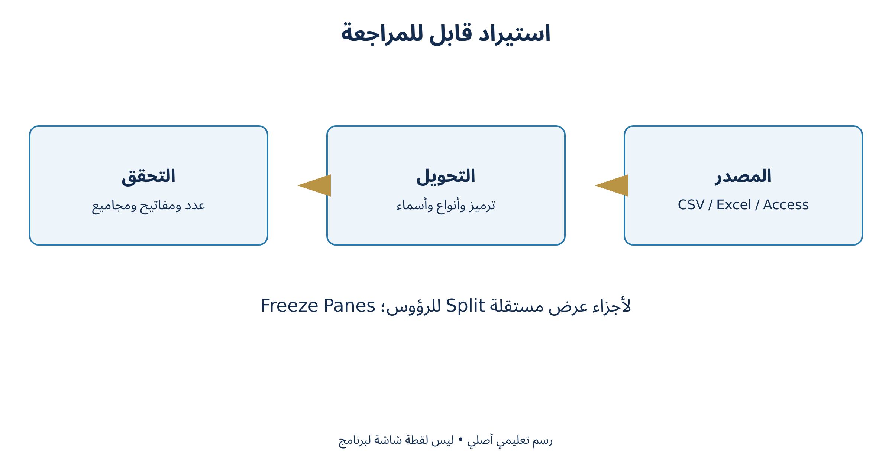
الاستيراد والمراجعة وطرق العرض
الأسبوع ⁦11⁩ | النظري — مخطط يوضح الفكرة والعلاقات
تطبيقات الحاسوب • المرحلة الثانية | م. أمل علي سليمان
⁦173⁩

Slide 174
مصنف مستورد ومراجع
الأسبوع ⁦11⁩ | النظري — مثال محلول
⁦CSV:⁩ الرمزان ⁦001⁩ و⁦002⁩، والمبلغان ⁦100⁩ و⁦200.⁩
نوع الرمز ⁦Text⁩ لحفظ الصفر الأول
⁦1⁩
نوع المبلغ ⁦Number⁩ للحساب
⁦2⁩
بعد ⁦Load:⁩ العدد ⁦2⁩ والمجموع ⁦300⁩
⁦3⁩
صحة النوع جزء من صحة الاستيراد.
تطبيقات الحاسوب • المرحلة الثانية | م. أمل علي سليمان
⁦174⁩

Slide 175
اختبر فهمك
الأسبوع ⁦11⁩ | النظري
لماذا نراجع أنواع الأعمدة قبل ⁦Load⁩؟
ما الفرق بين ⁦Freeze⁩ و⁦Split⁩؟
كيف تعالج أمرًا قديمًا غير موجود في ⁦Excel⁩ الحديث؟
تطبيقات الحاسوب • المرحلة الثانية | م. أمل علي سليمان
⁦175⁩

Slide 176
الإجابة والتفسير
الأسبوع ⁦11⁩ | النظري
لمنع فقد الأصفار أو تفسير التواريخ والأعداد بشكل خاطئ.
الأول يبقي رؤوسًا محددة مرئية؛ الثاني يقسم مساحة العرض إلى أجزاء.
أحدد المهارة المقصودة وأستخدم المقابل الصحيح، وأصرح إن كان الأمر من تطبيق آخر.
تطبيقات الحاسوب • المرحلة الثانية | م. أمل علي سليمان
⁦176⁩

Slide 177
الأسبوع ⁦11⁩ | المحاضرة العملية
الاستيراد والمراجعة وطرق العرض
استيراد كشف صغير والتحقق من أنواعه مع تعليقات وتجميد رؤوس.
المهمة والبيانات
⁦CSV⁩ بعمودَي ⁦Code⁩ و⁦Amount⁩
السجلات: ⁦001,100⁩ و⁦002,200⁩
⁦Code⁩ نص؛ ⁦Amount⁩ رقم
تطبيقات الحاسوب • المرحلة الثانية | م. أمل علي سليمان
⁦177⁩

Slide 178
التطبيق العملي — الخطوات الأولى
الأسبوع ⁦11⁩ | العملي
استورد ⁦CSV⁩ تدريبيًا عبر ⁦Data > From Text/CSV⁩ وحدد الأنواع
⁦1⁩
راجع خمسة سجلات وقارن مجموعًا بالمصدر
⁦2⁩
أضف ⁦Comment⁩ و⁦Note⁩ ثم استعرضهما
⁦3⁩
تطبيقات الحاسوب • المرحلة الثانية | م. أمل علي سليمان
⁦178⁩

Slide 179
التطبيق العملي — إكمال التطبيق
الأسبوع ⁦11⁩ | العملي
حدد ⁦B2⁩ وطبق ⁦Freeze Panes⁩ واختبر التمرير
⁦4⁩
جرّب ⁦Split⁩ ثم ⁦View Side by Side⁩ لنسختين
⁦5⁩
احفظ نسخة مراجعة وعاين الطباعة وتحقق من الاتصالات
⁦6⁩
تطبيقات الحاسوب • المرحلة الثانية | م. أمل علي سليمان
⁦179⁩

Slide 180
الأسبوع ⁦12⁩ | المحاضرة النظرية
قواعد البيانات وتصميم العلاقات
مفاهيم الأسبوع
تمييز البيانات عن المعلومات
تفسير مكونات قاعدة البيانات
إنشاء قاعدة وفتح كائناتها
تطبيقات الحاسوب • المرحلة الثانية | م. أمل علي سليمان
⁦180⁩

Slide 181
من البيانات إلى المعلومات
الأسبوع ⁦12⁩ | النظري
حقائق مسجلة مثل اسم ورمز ودرجة وتاريخ.
⁦Data⁩
بيانات منظمة أو معالجة تجيب عن سؤال محدد.
⁦Information⁩
نظام لتعريف البيانات وتخزينها واسترجاعها وإدارتها.
⁦DBMS⁩
تطبيقات الحاسوب • المرحلة الثانية | م. أمل علي سليمان
⁦181⁩

Slide 182
كائنات ⁦Access⁩
الأسبوع ⁦12⁩ | النظري
يخزن السجلات والحقول؛ السجل صف والحقل خاصية.
⁦Table⁩
يختار أو يربط أو يلخص البيانات للإجابة عن سؤال.
⁦Query⁩
واجهة إدخال وعرض، مقابل إخراج منظم للقراءة والطباعة.
⁦Form / Report⁩
تطبيقات الحاسوب • المرحلة الثانية | م. أمل علي سليمان
⁦182⁩

Slide 183
الواجهة وإنشاء قاعدة
الأسبوع ⁦12⁩ | النظري
صيغة ملف قاعدة ⁦Access⁩ الحديثة.
⁦ACCDB⁩
جزء يعرض كائنات القاعدة ويفتحها.
⁦Navigation Pane⁩
عرض البيانات، مقابل تصميم البنية والخصائص.
⁦Datasheet / Design⁩
تطبيقات الحاسوب • المرحلة الثانية | م. أمل علي سليمان
⁦183⁩

Slide 184
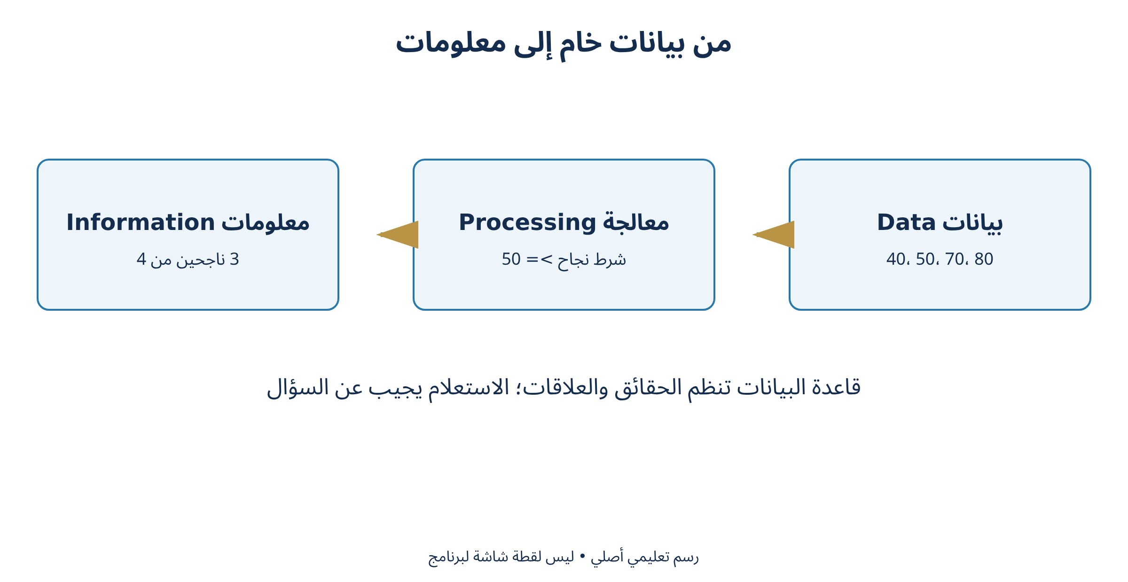
البيانات والمعلومات وواجهة ⁦Access⁩
الأسبوع ⁦12⁩ | النظري — مخطط يوضح الفكرة والعلاقات
تطبيقات الحاسوب • المرحلة الثانية | م. أمل علي سليمان
⁦184⁩

Slide 185
تحويل سؤال إلى معلومات
الأسبوع ⁦12⁩ | النظري — مثال محلول
درجات أربعة طلبة: ⁦40⁩، ⁦50⁩، ⁦70⁩، ⁦80.⁩
البيانات الخام: أربع درجات
⁦1⁩
المعالجة: ⁦Grade >= 50⁩
⁦2⁩
الناتج: ⁦3⁩ ناجحين من ⁦4⁩
⁦3⁩
معدل النجاح ⁦= 3⁩ ÷ ⁦4⁩ × ⁦100 = 75%.⁩
تطبيقات الحاسوب • المرحلة الثانية | م. أمل علي سليمان
⁦185⁩

Slide 186
اختبر فهمك
الأسبوع ⁦12⁩ | النظري
ما الفرق بين ⁦Table⁩ و⁦Form⁩؟
متى تصبح الدرجة معلومة؟
هل ⁦Access⁩ يعمل أصليًا في ⁦Linux⁩؟
تطبيقات الحاسوب • المرحلة الثانية | م. أمل علي سليمان
⁦186⁩

Slide 187
الإجابة والتفسير
الأسبوع ⁦12⁩ | النظري
الجدول يخزن السجلات، والنموذج واجهة لعرضها وإدخالها.
عندما توضع في سياق أو معالجة تجيب عن سؤال، مثل حساب نسبة النجاح.
نسخة سطح المكتب المشروحة موجهة إلى ⁦Windows⁩؛ لا ندعي توفرها أصليًا في ⁦Linux.⁩
تطبيقات الحاسوب • المرحلة الثانية | م. أمل علي سليمان
⁦187⁩

Slide 188
الحقول والأنواع
الأسبوع ⁦12⁩ | النظري
نص للأسماء والهواتف، عدد للكميات، ⁦Currency⁩ للمال، وتاريخ للزمن.
⁦Field Types⁩
قيمة تميز كل سجل؛ لا تتكرر ولا تقبل ⁦Null.⁩
⁦Primary Key⁩
حقل يربط السجل بمفتاح جدول آخر.
⁦Foreign Key⁩
تطبيقات الحاسوب • المرحلة الثانية | م. أمل علي سليمان
⁦188⁩

Slide 189
المفاتيح والتطبيع
الأسبوع ⁦12⁩ | النظري
طالب واحد له عدة تسجيلات؛ كل تسجيل يعود لطالب واحد.
⁦One-to-Many⁩
طلاب ومقررات: نمثلها بجدول تسجيلات وسيط.
⁦Many-to-Many⁩
تنظيم الجداول لتقليل التكرار والاعتماد غير المناسب.
⁦Normalization⁩
تطبيقات الحاسوب • المرحلة الثانية | م. أمل علي سليمان
⁦189⁩

Slide 190
العلاقات والتكامل
الأسبوع ⁦12⁩ | النظري
يمنع سجلات تابعة تشير إلى أصل غير موجود وفق العلاقة.
⁦Referential Integrity⁩
المفتاح التلقائي القياسي يقابله غالبًا حقل أجنبي ⁦Number/Long Integer.⁩
⁦AutoNumber / Long Integer⁩
قد يحذف السجلات التابعة تلقائيًا؛ يؤثر في بيانات مرتبطة فعلية.
⁦Cascade Delete⁩
تطبيقات الحاسوب • المرحلة الثانية | م. أمل علي سليمان
⁦190⁩

Slide 191
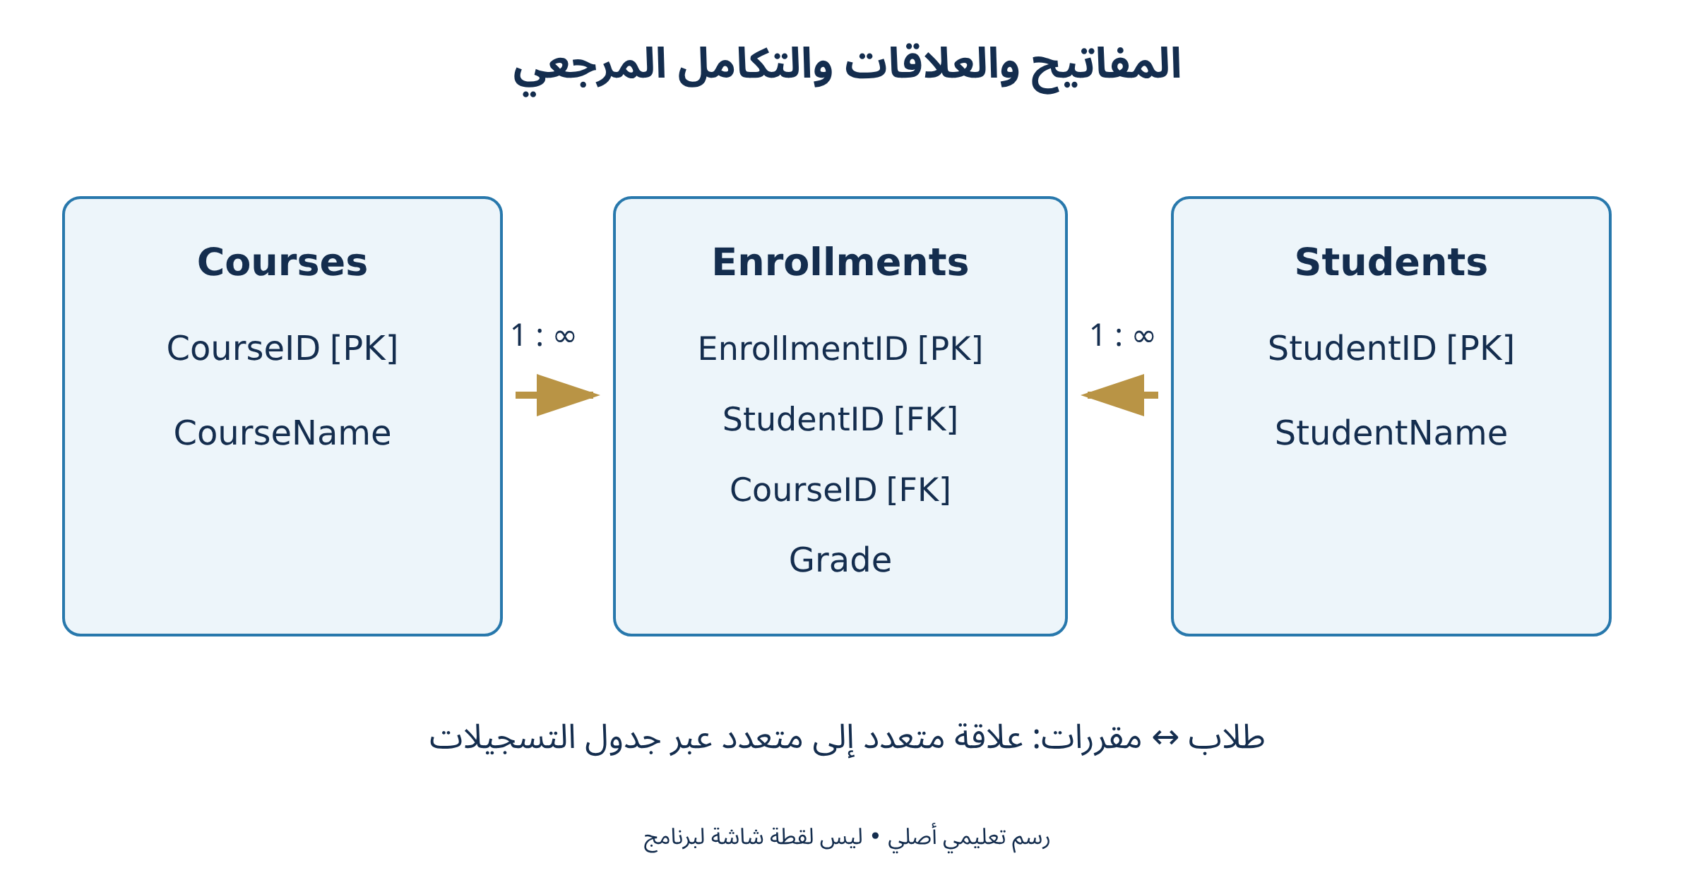
تصميم الجداول والمفاتيح والعلاقات
الأسبوع ⁦12⁩ | النظري — مخطط يوضح الفكرة والعلاقات
تطبيقات الحاسوب • المرحلة الثانية | م. أمل علي سليمان
⁦191⁩

Slide 192
نموذج ثلاثي الجداول
الأسبوع ⁦12⁩ | النظري — مثال محلول
طالبان ومقرر واحد وتسجيلان.
⁦Students: 1⁩ أمل؛ ⁦2⁩ نور
⁦1⁩
⁦Courses: 10⁩ تطبيقات الحاسوب
⁦2⁩
⁦Enrollments: (1⁩،⁦10⁩،⁦80)⁩ و(⁦2⁩،⁦10⁩،⁦60)⁩
⁦3⁩
المقرر يخزن مرة واحدة وترتبط به التسجيلات.
تطبيقات الحاسوب • المرحلة الثانية | م. أمل علي سليمان
⁦192⁩

Slide 193
اختبر فهمك
الأسبوع ⁦12⁩ | النظري
لماذا لا يكون الاسم مفتاحًا جيدًا؟
كيف نمثل علاقة طلاب ومقررات متعدد إلى متعدد؟
ماذا يمنع التكامل المرجعي؟
تطبيقات الحاسوب • المرحلة الثانية | م. أمل علي سليمان
⁦193⁩

Slide 194
الإجابة والتفسير
الأسبوع ⁦12⁩ | النظري
لأنه قد يتكرر أو يتغير، فلا يضمن هوية فريدة مستقرة.
بجدول تسجيلات وسيط يحمل مفاتيح الطرفين وخصائص التسجيل.
السجلات التابعة التي تشير إلى مفاتيح أصل غير موجودة وفق العلاقة المفعلة.
تطبيقات الحاسوب • المرحلة الثانية | م. أمل علي سليمان
⁦194⁩

Slide 195
الأسبوع ⁦12⁩ | المحاضرة العملية
قواعد البيانات وتصميم العلاقات
قاعدة طلاب ومقررات وتسجيلات بمفاتيح وعلاقات تمنع السجلات اليتيمة.
المهمة والبيانات
⁦Students: 1/⁩أمل؛⁦2/⁩نور؛⁦3/⁩علي؛⁦4/⁩هدى
⁦Courses: 10/⁩تطبيقات الحاسوب
⁦Enrollments:⁩ الطالب⁦1/40⁩؛⁦2/50⁩؛⁦3/70⁩؛⁦4/80⁩ في المقرر⁦10⁩
تطبيقات الحاسوب • المرحلة الثانية | م. أمل علي سليمان
⁦195⁩

Slide 196
التطبيق العملي — الخطوات الأولى
الأسبوع ⁦12⁩ | العملي
افتح ⁦Access⁩ على ⁦Windows⁩ وأنشئ ⁦Stage2.accdb⁩ في مجلد التدريب
⁦1⁩
راجع ⁦Navigation Pane⁩ وحدد تبويبات ⁦Home⁩ و⁦Create⁩ و⁦External Data⁩ و⁦Database Tools⁩
⁦2⁩
افتح جدولًا في ⁦Datasheet⁩ ثم ⁦Design View⁩
⁦3⁩
تطبيقات الحاسوب • المرحلة الثانية | م. أمل علي سليمان
⁦196⁩

Slide 197
التطبيق العملي — إكمال التطبيق
الأسبوع ⁦12⁩ | العملي
غيّر اسم الكائن إلى اسم واضح واحفظ التصميم
⁦4⁩
جرّب البحث والفرز في بيانات تدريبية قليلة
⁦5⁩
أغلق القاعدة ثم افتح النسخة المحفوظة وتحقق من الكائنات
⁦6⁩
تطبيقات الحاسوب • المرحلة الثانية | م. أمل علي سليمان
⁦197⁩

Slide 198
التطبيق العملي — الخطوات الأولى
الأسبوع ⁦12⁩ | العملي
من ⁦Create > Table Design⁩ أنشئ ⁦Students⁩ بمفتاح ⁦StudentID⁩ واسم ⁦StudentName⁩
⁦1⁩
أنشئ ⁦Courses⁩ بمفتاح ⁦CourseID⁩ واسم ⁦CourseName⁩
⁦2⁩
أنشئ ⁦Enrollments⁩ بمفتاح ⁦EnrollmentID⁩ وحقلَي ربط ⁦Number/Long Integer⁩ و⁦Grade⁩
⁦3⁩
تطبيقات الحاسوب • المرحلة الثانية | م. أمل علي سليمان
⁦198⁩

Slide 199
التطبيق العملي — إكمال التطبيق
الأسبوع ⁦12⁩ | العملي
من ⁦Database Tools > Relationships⁩ أضف الجداول
⁦4⁩
اسحب المفتاح إلى الحقل الأجنبي وفعّل ⁦Enforce Referential Integrity⁩
⁦5⁩
اختبر تسجيلًا صحيحًا ثم حاول رمز طالب غير موجود في نسخة تدريبية
⁦6⁩
تطبيقات الحاسوب • المرحلة الثانية | م. أمل علي سليمان
⁦199⁩

Slide 200
الأسبوع ⁦13⁩ | المحاضرة النظرية
الاستعلامات والمعايير والتجميع
مفاهيم الأسبوع
إنشاء استعلام تحديد
كتابة معايير وفرز صحيحين
تجميع نتائج وربط جداول
تطبيقات الحاسوب • المرحلة الثانية | م. أمل علي سليمان
⁦200⁩

Slide 201
استعلام التحديد والتصميم
الأسبوع ⁦13⁩ | النظري
اختيار حقول وسجلات دون حذف بيانات المصدر.
⁦SELECT⁩
تحديد معيار مثل ⁦Grade >= 50.⁩
⁦WHERE⁩
ترتيب النتيجة، مثل ⁦Grade DESC⁩ للتنازلي.
⁦ORDER BY⁩
تطبيقات الحاسوب • المرحلة الثانية | م. أمل علي سليمان
⁦201⁩

Slide 202
المعايير والقيم المفقودة
الأسبوع ⁦13⁩ | النظري
شروط مجتمعة، أو بدائل يكفي تحقق أحدها.
⁦AND / OR⁩
معيار للقيمة المفقودة؛ ⁦Null⁩ ليست صفرًا.
⁦Is Null⁩
نطاق يشمل الحدين في المثال ⁦Between 50 And 80.⁩
⁦Between⁩
تطبيقات الحاسوب • المرحلة الثانية | م. أمل علي سليمان
⁦202⁩

Slide 203
الربط والتجميع والحساب
الأسبوع ⁦13⁩ | النظري
المتطابق فقط، مقابل إبقاء سجلات الطرف الأيسر أيضًا.
⁦INNER / LEFT JOIN⁩
تجميع النتائج لحساب العدد أو المجموع أو المتوسط.
⁦GROUP BY⁩
عد الصفوف، مقابل عد القيم غير المفقودة في حقل معين.
⁦Count(*) / Count(Field)⁩
تطبيقات الحاسوب • المرحلة الثانية | م. أمل علي سليمان
⁦203⁩

Slide 204
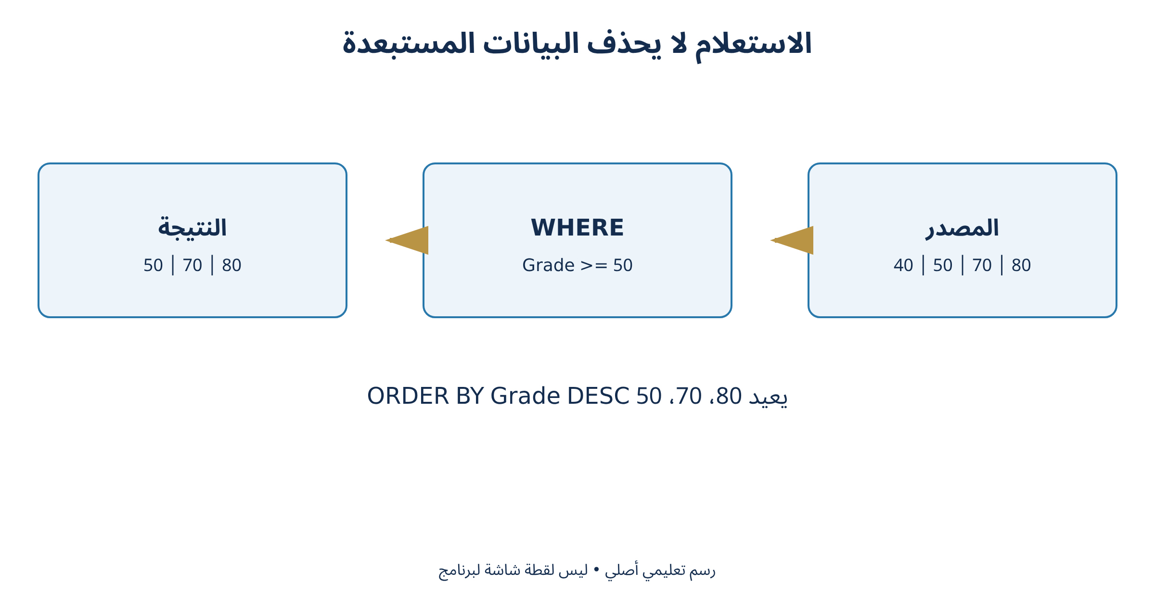
الاستعلامات والفرز والتصفية
الأسبوع ⁦13⁩ | النظري — مخطط يوضح الفكرة والعلاقات
تطبيقات الحاسوب • المرحلة الثانية | م. أمل علي سليمان
⁦204⁩

Slide 205
استعلام محلول
الأسبوع ⁦13⁩ | النظري — مثال محلول
درجات المصدر: ⁦40⁩، ⁦50⁩، ⁦70⁩، ⁦80.⁩
⁦WHERE Grade >= 50⁩ يختار ⁦50⁩ و⁦70⁩ و⁦80⁩
⁦1⁩
⁦ORDER BY Grade DESC⁩ يرتب تنازليًا
⁦2⁩
النتيجة: ⁦80⁩، ⁦70⁩، ⁦50⁩
⁦3⁩
تبقى درجة ⁦40⁩ في الجدول؛ لم تحذف من المصدر.
تطبيقات الحاسوب • المرحلة الثانية | م. أمل علي سليمان
⁦205⁩

Slide 206
اختبر فهمك
الأسبوع ⁦13⁩ | النظري
ما الفرق بين ⁦Query⁩ و⁦Filter⁩ مؤقت؟
كيف تبحث عن درجة مفقودة؟
ما نتيجة >⁦=50⁩ للدرجات ⁦40⁩ و⁦50⁩ و⁦70⁩ و⁦80⁩؟
تطبيقات الحاسوب • المرحلة الثانية | م. أمل علي سليمان
⁦206⁩

Slide 207
الإجابة والتفسير
الأسبوع ⁦13⁩ | النظري
الاستعلام كائن يحفظ سؤالًا وبنية اختيار وربط وتجميع، وقد يعاد استخدامه في نموذج أو تقرير.
بالمعيار ⁦Is Null.⁩
ثلاث درجات: ⁦50⁩ و⁦70⁩ و⁦80⁩؛ والترتيب يحدده ⁦ORDER BY⁩ إن وجد.
تطبيقات الحاسوب • المرحلة الثانية | م. أمل علي سليمان
⁦207⁩

Slide 208
الأسبوع ⁦13⁩ | المحاضرة العملية
الاستعلامات والمعايير والتجميع
استعلام ناجحين واستعلام متوسط مقرر من بيانات الأسبوع الثاني عشر.
المهمة والبيانات
الدرجات:⁦40⁩،⁦50⁩،⁦70⁩،⁦80⁩
شرط النجاح: ⁦Grade >=50⁩
ترتيب: ⁦Grade DESC⁩
تطبيقات الحاسوب • المرحلة الثانية | م. أمل علي سليمان
⁦208⁩

Slide 209
التطبيق العملي — الخطوات الأولى
الأسبوع ⁦13⁩ | العملي
افتح ⁦Query Design⁩ وأضف ⁦Students⁩ و⁦Enrollments⁩ و⁦Courses⁩
⁦1⁩
اختر الاسم والمقرر والدرجة وراجع خطوط الربط
⁦2⁩
ضع >⁦=50⁩ تحت ⁦Grade⁩ وفرزًا تنازليًا
⁦3⁩
تطبيقات الحاسوب • المرحلة الثانية | م. أمل علي سليمان
⁦209⁩

Slide 210
التطبيق العملي — إكمال التطبيق
الأسبوع ⁦13⁩ | العملي
شغّل الاستعلام وقارن النتيجة يدويًا
⁦4⁩
احفظ نسخة ⁦Totals⁩ تحسب ⁦Count⁩ و⁦Avg⁩ لكل مقرر
⁦5⁩
افتح ⁦SQL View⁩ واقرأ ⁦SELECT⁩ و⁦FROM⁩ و⁦WHERE⁩ دون تنفيذ استعلام تعديل
⁦6⁩
تطبيقات الحاسوب • المرحلة الثانية | م. أمل علي سليمان
⁦210⁩

Slide 211
الأسبوع ⁦14⁩ | المحاضرة النظرية
النماذج والتقارير ونقل البيانات
مفاهيم الأسبوع
إنشاء واجهة إدخال مناسبة
بناء تقرير مجمع قابل للطباعة
تمييز الأنواع والمعالجات عن التصميم
تطبيقات الحاسوب • المرحلة الثانية | م. أمل علي سليمان
⁦211⁩

Slide 212
إنشاء النموذج وأنواعه
الأسبوع ⁦14⁩ | النظري
ينشئ نموذجًا بخطوات اختيار الحقول والتخطيط.
⁦Form Wizard⁩
نموذج مع ورقة بيانات، أو عرض عدة سجلات.
⁦Split / Multiple Items⁩
يعرض سجلات تابعة مرتبطة بالسجل الرئيس.
⁦Subform⁩
تطبيقات الحاسوب • المرحلة الثانية | م. أمل علي سليمان
⁦212⁩

Slide 213
اختبار الإدخال والتنقل
الأسبوع ⁦14⁩ | النظري
الجدول أو الاستعلام الذي يعتمد عليه النموذج أو التقرير.
⁦Record Source⁩
الحقل أو التعبير الذي يرتبط به عنصر التحكم.
⁦Control Source⁩
تعرض اختيارًا مفهومًا وقد تخزن المفتاح بدل الاسم.
⁦Combo Box⁩
تطبيقات الحاسوب • المرحلة الثانية | م. أمل علي سليمان
⁦213⁩

Slide 214
التقرير والمجموعات والتسميات
الأسبوع ⁦14⁩ | النظري
اختيار حقول وتجميع وفرز لإنتاج تقرير.
⁦Report Wizard⁩
تفاصيل السجلات، مقابل مجاميع كل مجموعة.
⁦Detail / Group Footer⁩
معاينة المقاس والهوامش وتوزيع الأعمدة والصفحات.
⁦Print Preview⁩
تطبيقات الحاسوب • المرحلة الثانية | م. أمل علي سليمان
⁦214⁩

Slide 215
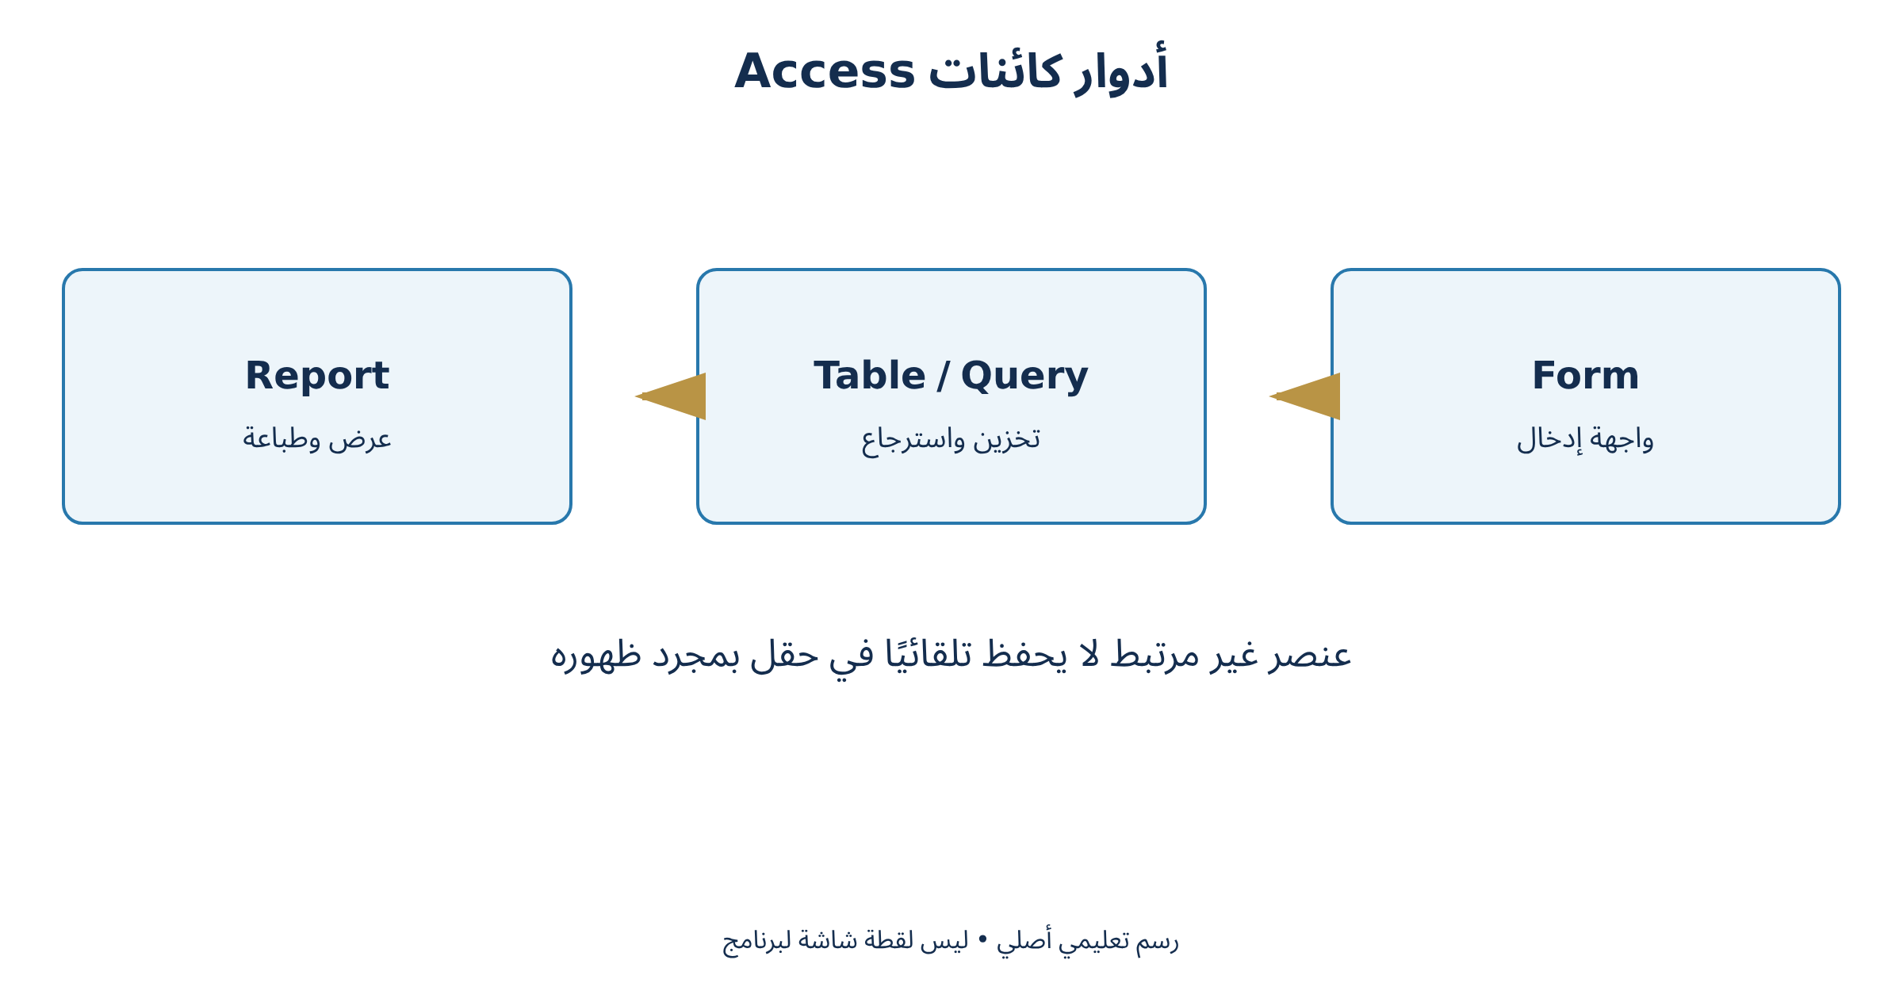
النماذج والتقارير
الأسبوع ⁦14⁩ | النظري — مخطط يوضح الفكرة والعلاقات
تطبيقات الحاسوب • المرحلة الثانية | م. أمل علي سليمان
⁦215⁩

Slide 216
تقرير مقرر
الأسبوع ⁦14⁩ | النظري — مثال محلول
تقرير درجات مجمع حسب المقرر.
⁦CourseName⁩ في رأس المجموعة
⁦1⁩
⁦StudentName⁩ و⁦Grade⁩ في قسم ⁦Detail⁩
⁦2⁩
⁦Avg(⁩[⁦Grade⁩]) في تذييل المجموعة
⁦3⁩
المتوسط يخص كل مقرر وفق المجموعة ومصدر البيانات.
تطبيقات الحاسوب • المرحلة الثانية | م. أمل علي سليمان
⁦216⁩

Slide 217
اختبر فهمك
الأسبوع ⁦14⁩ | النظري
ماذا يفعل ⁦Record Source⁩؟
ما فائدة ⁦Subform⁩؟
أين يوضع مجموع كل مقرر؟
تطبيقات الحاسوب • المرحلة الثانية | م. أمل علي سليمان
⁦217⁩

Slide 218
الإجابة والتفسير
الأسبوع ⁦14⁩ | النظري
يحدد مجموعة السجلات التي يعتمد عليها النموذج أو التقرير.
عرض وتحرير سجلات تابعة مرتبطة بالسجل الرئيس داخل واجهة واحدة.
عادة في ⁦Group Footer⁩ لمجموعة المقرر، مع مصدر بيانات ومعادلة صحيحين.
تطبيقات الحاسوب • المرحلة الثانية | م. أمل علي سليمان
⁦218⁩

Slide 219
البيانات الخارجية
الأسبوع ⁦14⁩ | النظري
ينشئ نسخة بيانات داخل الوجهة.
⁦Import⁩
يبقي اعتمادًا واتصالًا بمصدر خارجي.
⁦Link⁩
خطوات محفوظة لتكرار نقل البيانات وفق بنية متوافقة.
⁦Saved Imports⁩
تطبيقات الحاسوب • المرحلة الثانية | م. أمل علي سليمان
⁦219⁩

Slide 220
التصدير والتوافق
الأسبوع ⁦14⁩ | النظري
ينتج ملفًا مثل ⁦Excel⁩ أو نص أو ⁦PDF⁩ حسب الكائن.
⁦Export⁩
مقارنة عدد السجلات والمفاتيح والأنواع والعينات والمجاميع.
التحقق من النقل
ينقل قيمًا نصية مفصولة؛ لا يحفظ العلاقات وأنواع الحقول كاملة.
⁦CSV⁩
تطبيقات الحاسوب • المرحلة الثانية | م. أمل علي سليمان
⁦220⁩

Slide 221
الأدوات والتوثيق والصيانة
الأسبوع ⁦14⁩ | النظري
عرض روابط الجداول والتكامل المرجعي.
⁦Relationships⁩
توثيق الكائنات والحقول وخصائصها.
⁦Database Documenter⁩
نسخة يمكن فتحها أو استعادتها؛ ⁦Compact⁩ & ⁦Repair⁩ ليس بديلًا عنها.
⁦Backup⁩
تطبيقات الحاسوب • المرحلة الثانية | م. أمل علي سليمان
⁦221⁩

Slide 222
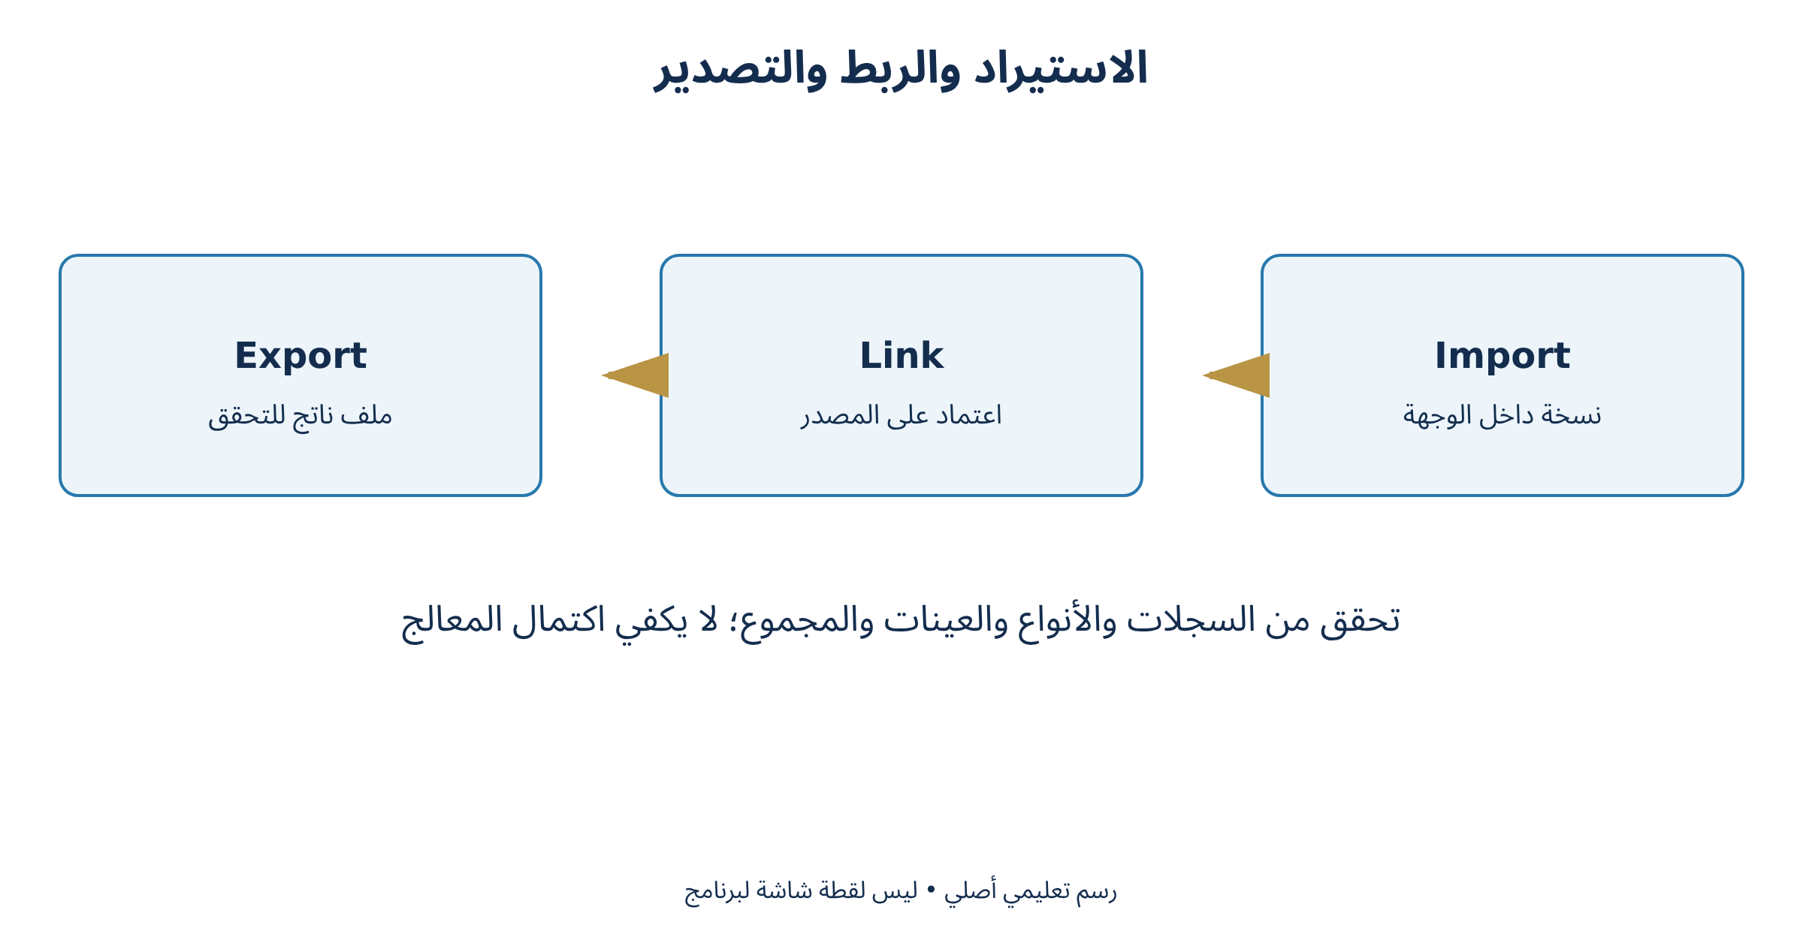
الاستيراد والتصدير وأدوات قاعدة البيانات
الأسبوع ⁦14⁩ | النظري — مخطط يوضح الفكرة والعلاقات
تطبيقات الحاسوب • المرحلة الثانية | م. أمل علي سليمان
⁦222⁩

Slide 223
اختبار نقل محكوم
الأسبوع ⁦14⁩ | النظري — مثال محلول
مصدر فيه ⁦12⁩ سجلًا ومجموع ⁦360000.⁩
فحص العدد: ⁦12⁩ قبل النقل وبعده
⁦1⁩
فحص المجموع: ⁦360000⁩ في الطرفين
⁦2⁩
فحص عينات الرموز والتواريخ والقيم المفقودة
⁦3⁩
تطابق المجموع وحده لا يثبت سلامة جميع السجلات.
تطبيقات الحاسوب • المرحلة الثانية | م. أمل علي سليمان
⁦223⁩

Slide 224
اختبر فهمك
الأسبوع ⁦14⁩ | النظري
ما الفرق بين الاستيراد والربط؟
كيف تتحقق من النقل؟
ما دور ⁦Database Documenter⁩؟
تطبيقات الحاسوب • المرحلة الثانية | م. أمل علي سليمان
⁦224⁩

Slide 225
الإجابة والتفسير
الأسبوع ⁦14⁩ | النظري
الاستيراد ينشئ نسخة في الوجهة، والربط يبقي اتصالًا واعتمادًا على مصدر خارجي.
بمقارنة العدد والمفاتيح والأنواع والعينات والمجاميع، مع مراجعة الأخطاء.
توثيق خصائص الكائنات وبنية القاعدة، لا تصحيح تصميمها تلقائيًا.
تطبيقات الحاسوب • المرحلة الثانية | م. أمل علي سليمان
⁦225⁩

Slide 226
الأسبوع ⁦14⁩ | المحاضرة العملية
النماذج والتقارير ونقل البيانات
نموذج إدخال وتقرير درجات مع تصدير واستيراد موثّقين.
المهمة والبيانات
مصدر البيانات: قاعدة ⁦Students⁩ و⁦Courses⁩ و⁦Enrollments⁩
حقول التقرير: اسم الطالب، المقرر، الدرجة
متوسط المقرر لجميع السجلات:⁦60⁩
تطبيقات الحاسوب • المرحلة الثانية | م. أمل علي سليمان
⁦226⁩

Slide 227
التطبيق العملي — الخطوات الأولى
الأسبوع ⁦14⁩ | العملي
أنشئ ⁦Form Wizard⁩ للطلاب وحدد الحقول المطلوبة
⁦1⁩
راجع ⁦Form View⁩ و⁦Layout View⁩ و⁦Design View⁩ بحسب الحاجة
⁦2⁩
أضف ⁦Combo Box⁩ لاختيار مقرر بمفتاح صحيح
⁦3⁩
تطبيقات الحاسوب • المرحلة الثانية | م. أمل علي سليمان
⁦227⁩

Slide 228
التطبيق العملي — إكمال التطبيق
الأسبوع ⁦14⁩ | العملي
اختبر إضافة سجل وتحقق منه في الجدول
⁦4⁩
أنشئ ⁦Report Wizard⁩ من استعلام نتائج مجمع حسب المقرر
⁦5⁩
راجع ⁦Print Preview⁩ وصدّر ⁦PDF⁩ تجريبيًا
⁦6⁩
تطبيقات الحاسوب • المرحلة الثانية | م. أمل علي سليمان
⁦228⁩

Slide 229
التطبيق العملي — الخطوات الأولى
الأسبوع ⁦14⁩ | العملي
احفظ نسخة من قاعدة التدريب قبل النقل
⁦1⁩
استورد ⁦Excel⁩ صغيرًا برؤوس صحيحة وأنواع محددة
⁦2⁩
قارن عدد السجلات ومجموع المبالغ بالمصدر
⁦3⁩
تطبيقات الحاسوب • المرحلة الثانية | م. أمل علي سليمان
⁦229⁩

Slide 230
التطبيق العملي — إكمال التطبيق
الأسبوع ⁦14⁩ | العملي
جرّب ⁦Link⁩ على نسخة مصدر تدريبية وميّزه عن ⁦Import⁩
⁦4⁩
صدّر استعلامًا إلى ⁦Excel⁩ وتقريرًا إلى ⁦PDF⁩ ثم افتحهما
⁦5⁩
وثّق العلاقات وقاموس البيانات واختبر استعادة نسخة احتياطية
⁦6⁩
تطبيقات الحاسوب • المرحلة الثانية | م. أمل علي سليمان
⁦230⁩

Slide 231
الأسبوع ⁦15⁩ | المحاضرة النظرية
المشروع التخصصي والتقويم الشامل
مفاهيم الأسبوع
صياغة مشكلة وبيانات قابلة للتحقق
ربط ⁦Excel⁩ و⁦Access⁩ و⁦PowerPoint⁩
تسليم مشروع قابل لإعادة الفحص
تطبيقات الحاسوب • المرحلة الثانية | م. أمل علي سليمان
⁦231⁩

Slide 232
تعريف المشكلة والمخرجات
الأسبوع ⁦15⁩ | النظري
أي قسم أكثر إنفاقًا؟ وما العمليات التي تتجاوز السقف؟
السؤال
⁦12⁩ مصروفًا افتراضيًا، موزعة على ثلاثة أقسام.
البيانات
⁦Departments⁩ و⁦Expenses⁩ بعلاقة واحد إلى متعدد.
البنية
تطبيقات الحاسوب • المرحلة الثانية | م. أمل علي سليمان
⁦232⁩

Slide 233
التحليل والعرض
الأسبوع ⁦15⁩ | النظري
تخزين منظم واستعلام إجمالي لكل قسم.
⁦Access⁩
تحليل الصيغ والتحقق من الإجماليات وبناء الرسم.
⁦Excel⁩
شرح السؤال والطريقة والنتيجة والحدود.
⁦PowerPoint⁩
تطبيقات الحاسوب • المرحلة الثانية | م. أمل علي سليمان
⁦233⁩

Slide 234
الاختبار والتسليم
الأسبوع ⁦15⁩ | النظري
⁦360000⁩؛ المتوسط ⁦30000⁩؛ وعدد السجلات ⁦12.⁩
الإجمالي
أ ⁦= 100000⁩؛ ب ⁦= 120000⁩؛ ج ⁦= 140000.⁩
المقارنة
>⁦40000⁩ ينتج سجلين؛ >⁦=40000⁩ ينتج أربعة.
شرط السقف
تطبيقات الحاسوب • المرحلة الثانية | م. أمل علي سليمان
⁦234⁩

Slide 235
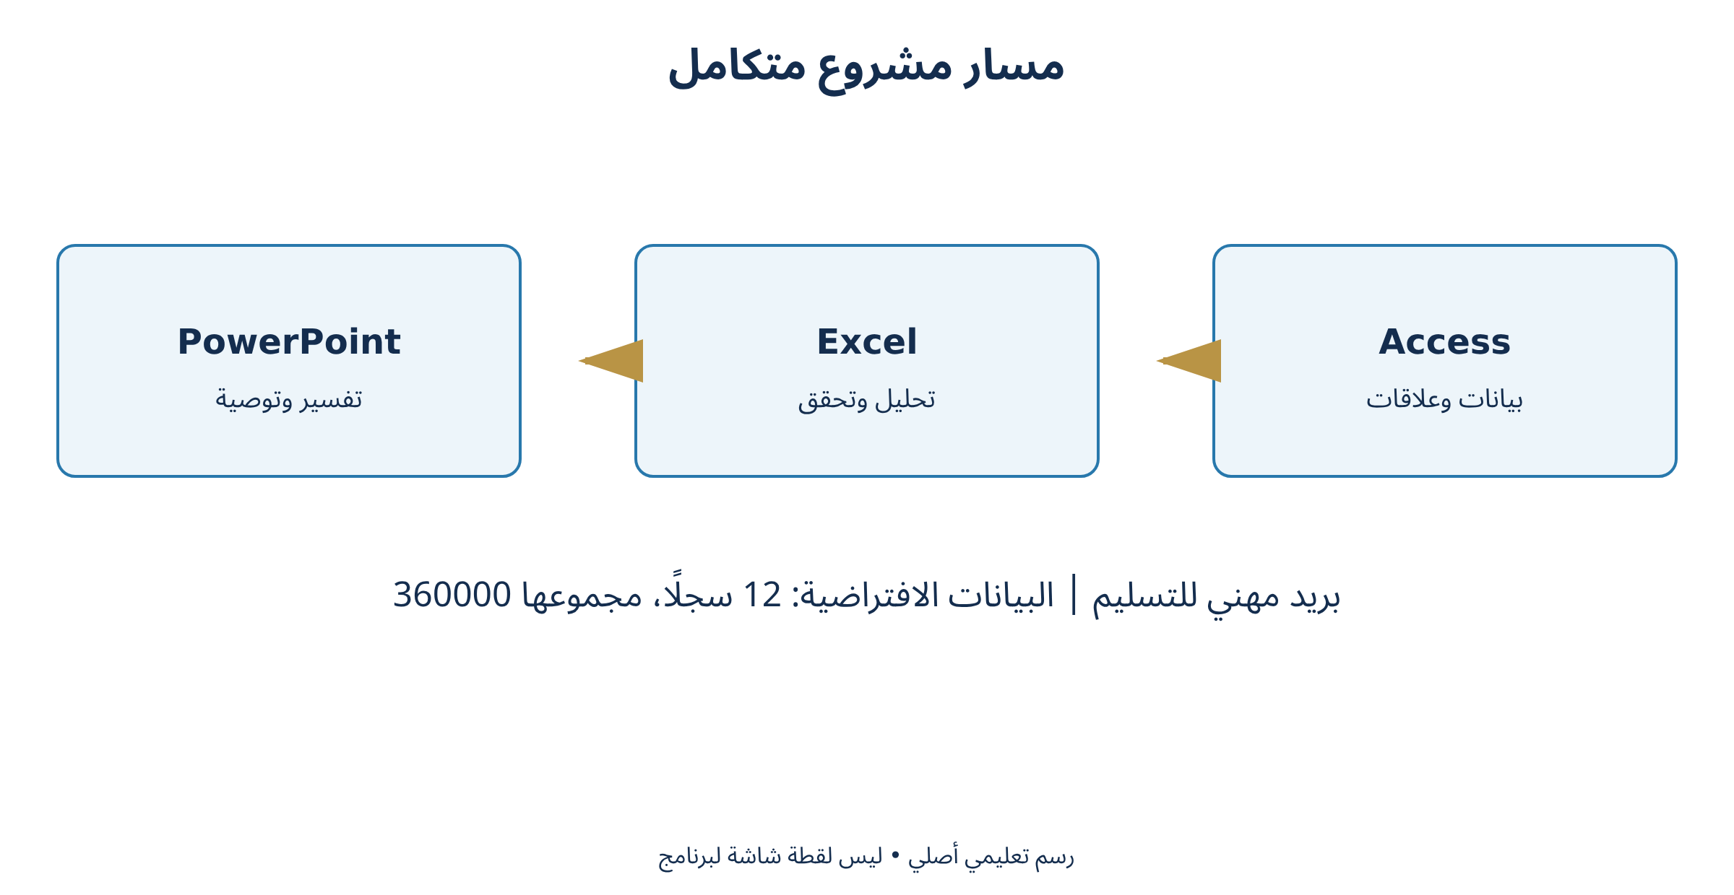
مشروع محاسبي متكامل
الأسبوع ⁦15⁩ | النظري — مخطط يوضح الفكرة والعلاقات
تطبيقات الحاسوب • المرحلة الثانية | م. أمل علي سليمان
⁦235⁩

Slide 236
مجموعة تحقق للمشروع
الأسبوع ⁦15⁩ | النظري — مثال محلول
مجاميع الأقسام: أ ⁦100000⁩؛ ب ⁦120000⁩؛ ج ⁦140000.⁩
الإجمالي ⁦= 100000 + 120000 + 140000⁩
⁦1⁩
الإجمالي ⁦= 360000⁩ لعدد ⁦12⁩ عملية
⁦2⁩
المتوسط ⁦= 360000⁩ ÷ ⁦12 = 30000⁩
⁦3⁩
القسم ج الأعلى في العينة؛ لا نعمم خارج نطاقها.
تطبيقات الحاسوب • المرحلة الثانية | م. أمل علي سليمان
⁦236⁩

Slide 237
اختبر فهمك
الأسبوع ⁦15⁩ | النظري
كم إجمالي بيانات المشروع؟
كم سجلًا يحقق >⁦40000⁩؟
لماذا نوثق الحدود؟
تطبيقات الحاسوب • المرحلة الثانية | م. أمل علي سليمان
⁦237⁩

Slide 238
الإجابة والتفسير
الأسبوع ⁦15⁩ | النظري
⁦360000⁩ موزعة على ⁦12⁩ سجلًا.
سجلان؛ أما >⁦=40000⁩ فتشمل أيضًا قيمتي ⁦40000⁩ فيصبح العدد أربعة.
كي لا يفسر القارئ بيانات تدريبية محدودة على أنها دليل شامل على واقع مؤسسة.
تطبيقات الحاسوب • المرحلة الثانية | م. أمل علي سليمان
⁦238⁩

Slide 239
اختيار مسار تخصصي
الأسبوع ⁦15⁩ | النظري
مصروفات وذمم ببيانات افتراضية ووحدات مالية ثابتة.
محاسبة
مهام وأقسام، أو طلاب ومقررات وتسجيلات.
إدارة وتعليم
أصناف وحركات وارد وصادر مرتبطة بزمن.
مخازن
تطبيقات الحاسوب • المرحلة الثانية | م. أمل علي سليمان
⁦239⁩

Slide 240
التقويم ومعايير الجودة
الأسبوع ⁦15⁩ | النظري
مشكلة واحدة ونتيجة قابلة للتفسير والتحقق.
سؤال واضح
معنى كل حقل ونوعه ووحدته وقواعده ومفتاحه.
قاموس بيانات
قيم حدية ومفقودة ومكررة ومرجع غير موجود.
اختبار متنوع
تطبيقات الحاسوب • المرحلة الثانية | م. أمل علي سليمان
⁦240⁩

Slide 241
المراجعة الختامية والتسليم
الأسبوع ⁦15⁩ | النظري
قاعدة ومصنف وعرض وتقرير وسجل اختبار للمشكلة نفسها.
حزمة مترابطة
تفسير قرار تصميم وصيغة ونتيجة وحدودها.
مناقشة علمية
نتائج متطابقة يستطيع شخص آخر إعادة فحصها.
دليل النجاح
تطبيقات الحاسوب • المرحلة الثانية | م. أمل علي سليمان
⁦241⁩

Slide 242
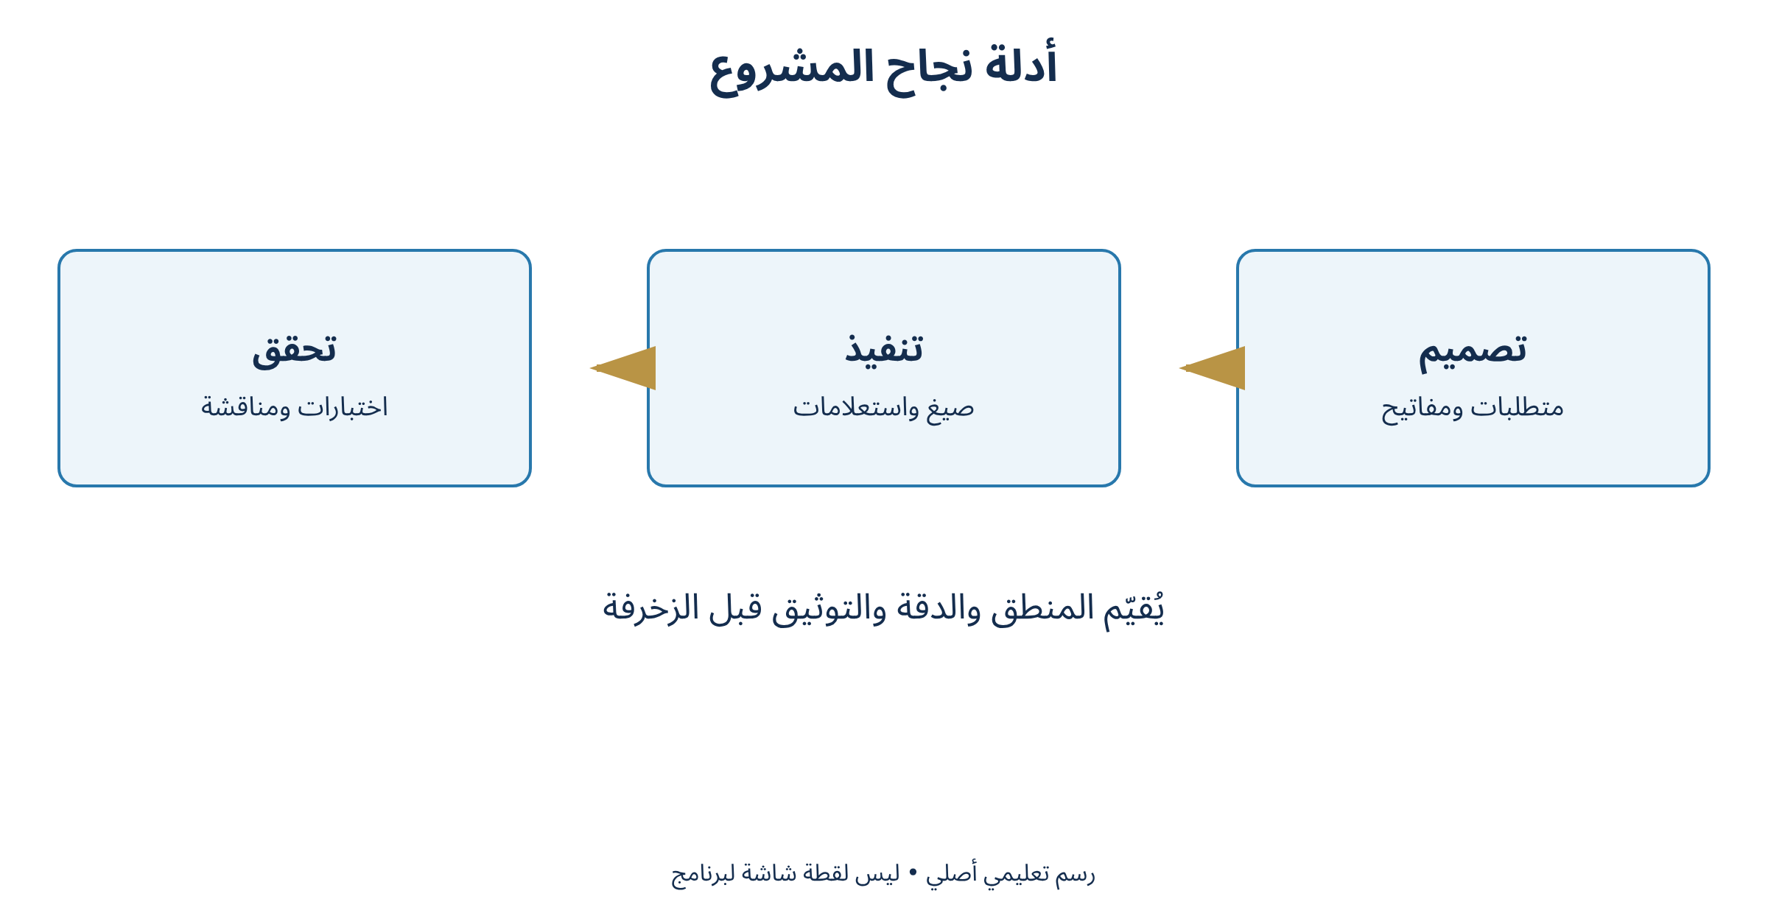
مشروع حسب التخصص وتقويم شامل
الأسبوع ⁦15⁩ | النظري — مخطط يوضح الفكرة والعلاقات
تطبيقات الحاسوب • المرحلة الثانية | م. أمل علي سليمان
⁦242⁩

Slide 243
مسار مخازن مبسط
الأسبوع ⁦15⁩ | النظري — مثال محلول
رصيد يبدأ من صفر: وارد ⁦20⁩، صادر ⁦5⁩، وارد ⁦10.⁩
الرصيد بعد الحركة الأولى ⁦= 20⁩
⁦1⁩
الرصيد بعد الصادر ⁦= 20⁩ − ⁦5 = 15⁩
⁦2⁩
الرصيد بعد الوارد الأخير ⁦= 15 + 10 = 25⁩
⁦3⁩
الرصيد النهائي ⁦25⁩؛ وفحص الرصيد الزمني يكشف أي عجز مؤقت.
تطبيقات الحاسوب • المرحلة الثانية | م. أمل علي سليمان
⁦243⁩

Slide 244
اختبر فهمك
الأسبوع ⁦15⁩ | النظري
لماذا لا يكفي رصيد نهائي موجب؟
ما أدلة صحة مشروع جيد؟
كيف يختلف المشروع عن تجميع ملفات؟
تطبيقات الحاسوب • المرحلة الثانية | م. أمل علي سليمان
⁦244⁩

Slide 245
الإجابة والتفسير
الأسبوع ⁦15⁩ | النظري
لأنه قد يخفي عجزًا مؤقتًا في تسلسل الحركات، فيلزم فحص الزمن وقواعد العمل.
قاموس بيانات وعلاقات صحيحة وصيغ قابلة للمراجعة وعينات تحقق ونتائج مطابقة ومناقشة للحدود.
توجد مشكلة واحدة وبيانات متسقة ومسار انتقال ونتيجة مشتركة يمكن إعادة التحقق منها.
تطبيقات الحاسوب • المرحلة الثانية | م. أمل علي سليمان
⁦245⁩

Slide 246
الأسبوع ⁦15⁩ | المحاضرة العملية
المشروع التخصصي والتقويم الشامل
حزمة مشروع محاسبي أو إداري أو تعليمي أو مخزني، ببيانات اصطناعية.
المهمة والبيانات
أ:⁦10000⁩،⁦20000⁩،⁦30000⁩،⁦40000⁩
ب:⁦15000⁩،⁦25000⁩،⁦35000⁩،⁦45000⁩
ج:⁦20000⁩،⁦30000⁩،⁦40000⁩،⁦50000⁩
تطبيقات الحاسوب • المرحلة الثانية | م. أمل علي سليمان
⁦246⁩

Slide 247
التطبيق العملي — الخطوات الأولى
الأسبوع ⁦15⁩ | العملي
اكتب متطلبات وقاموس بيانات لجدولين
⁦1⁩
أنشئ ⁦12⁩ مصروفًا افتراضيًا موزعًا على ثلاثة أقسام
⁦2⁩
احفظ استعلامًا يجمع المبلغ حسب القسم
⁦3⁩
تطبيقات الحاسوب • المرحلة الثانية | م. أمل علي سليمان
⁦247⁩

Slide 248
التطبيق العملي — إكمال التطبيق
الأسبوع ⁦15⁩ | العملي
حلل النتائج في ⁦Excel⁩ وأنشئ رسمًا وتحققًا من الصحة
⁦4⁩
أنشئ عرضًا يشرح نتيجة واحدة مع حدودها
⁦5⁩
راجع الحزمة وأرسل تسليمًا تدريبيًا إلى جهة موافقة
⁦6⁩
تطبيقات الحاسوب • المرحلة الثانية | م. أمل علي سليمان
⁦248⁩

Slide 249
التطبيق العملي — الخطوات الأولى
الأسبوع ⁦15⁩ | العملي
اختر مسارًا تخصصيًا واكتب ثلاثة أسئلة قابلة للإجابة
⁦1⁩
ارسم الكيانات والعلاقات وحدد المفاتيح
⁦2⁩
ابن عينة من ⁦10⁩ إلى ⁦20⁩ سجلًا واختبارات حدية
⁦3⁩
تطبيقات الحاسوب • المرحلة الثانية | م. أمل علي سليمان
⁦249⁩

Slide 250
التطبيق العملي — إكمال التطبيق
الأسبوع ⁦15⁩ | العملي
نفذ استعلامًا وتحليلًا ورسمًا وعرضًا مترابطًا
⁦4⁩
افتح الحزمة على جهاز المختبر ودوّن نتائج التحقق
⁦5⁩
ناقش الاختيارات وقدّم النسخة النهائية مع دليل تشغيل
⁦6⁩
تطبيقات الحاسوب • المرحلة الثانية | م. أمل علي سليمان
⁦250⁩

